Slide 1
e – Zone
지식공유 플랫폼

Slide 2
목차
개요
유즈케이스
요구사항 정의서
[DB 설계] ERD 설계
최종 구현 현황
화면설계 및 구현
최종 FeedBack

Slide 3
1. 개요
지식공유 플랫폼 e-zone

Slide 4
1. 개요
지식 공유에 대한 관심도 증가
관심사가 다양해짐에 따라 원하는 지식의 범위도 세분화 됨
세분화 된 개인의 관심사에 맞는 지식을 공유할 수 있는 세미나를 열고
그를 위한 장소 제공
모든 사람이 세미나의 주최자, 참가자가 될 수 있는 밋업 기능
다뤄 본 적 없었던 예약 시스템을 구현해 보기 위한 프로젝트

Slide 5
2. 유즈케이스
지식공유 플랫폼 e-zone

Slide 6

2. 유즈케이스
메인화면
로그인 / 회원가입
메인화면 관리
(캐러셀 이미지)
마이페이지
세미나존 조회
세미나존 대여 예약
및 세미나 개최
회원 관리
세미나존 문의하기
세미나존 후기
세미나존 관리
세미나 조회
세미나 참여 신청
사용자
밋업 조회 및 등록
세미나 문의하기
세미나 관리
관리자
세미나 후기
불량 세미나 신고
밋업 참가신청
e-Zone Q&A 등록
게시판 관리
(Q&A답변)
Q&A
공지사항
관리자 계정 관리
게시판 확인
FAQ

Slide 7
3. 요구사항 정의서
지식공유 플랫폼 e-zone

Slide 8
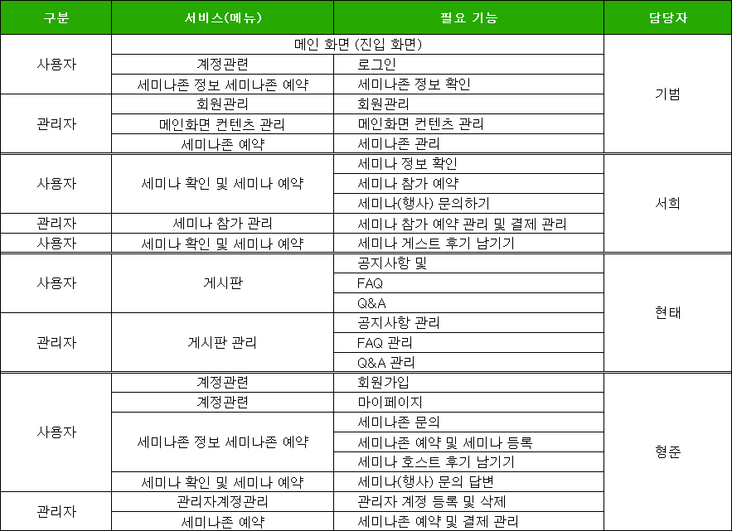
요구사항 정의서 (개괄)

Slide 9
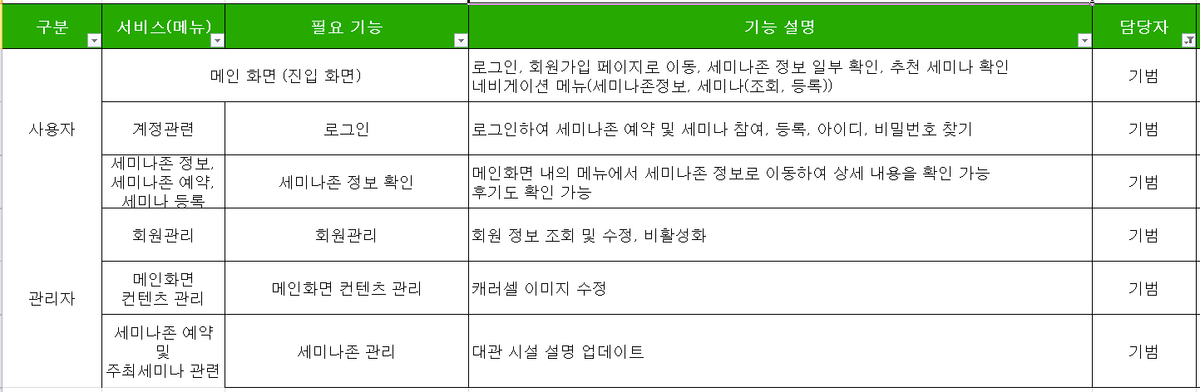
요구사항 정의서 (상세 - 기범)

Slide 10
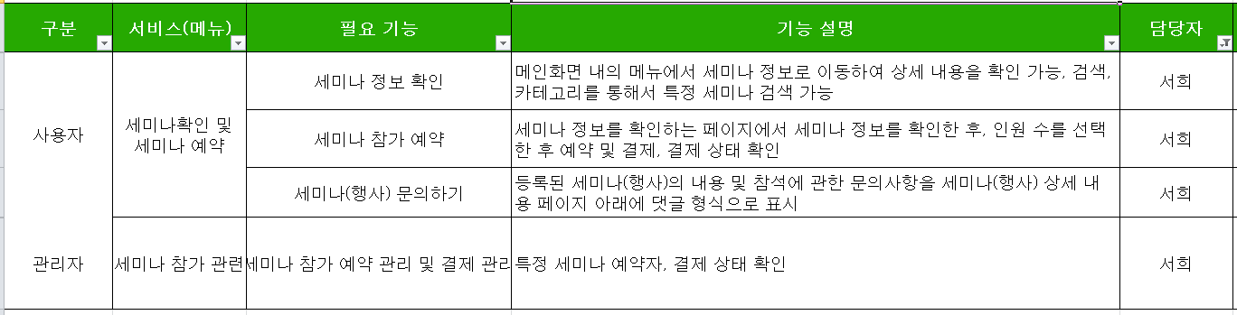
요구사항 정의서 (상세 - 서희)

Slide 11
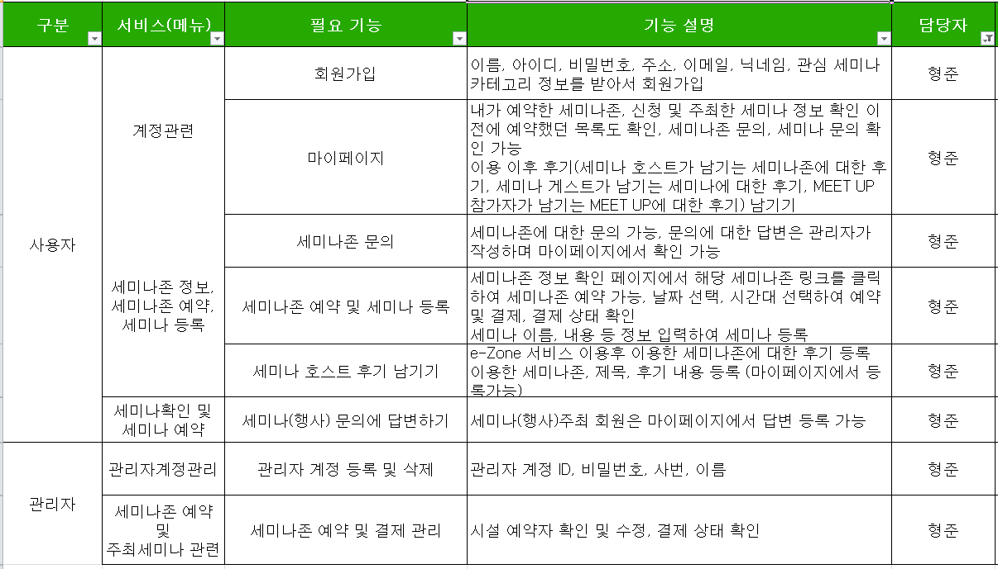
요구사항 정의서 (상세 - 형준)

Slide 12
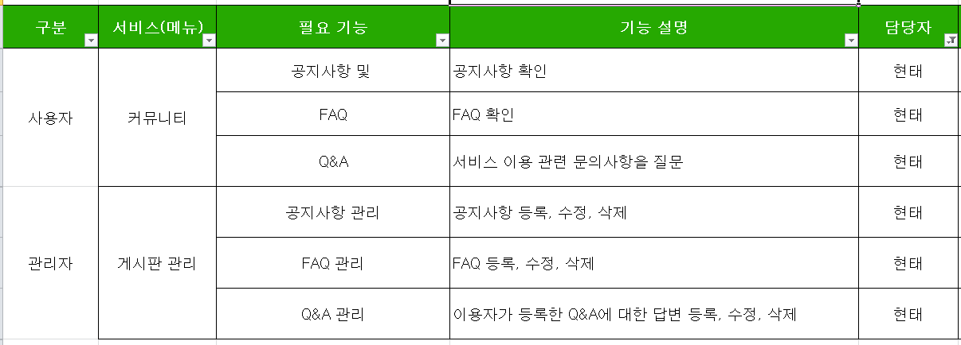
요구사항 정의서 (상세 - 현태)

Slide 13
4. [DB 설계] ERD 설계
지식공유 플랫폼 e-zone

Slide 14
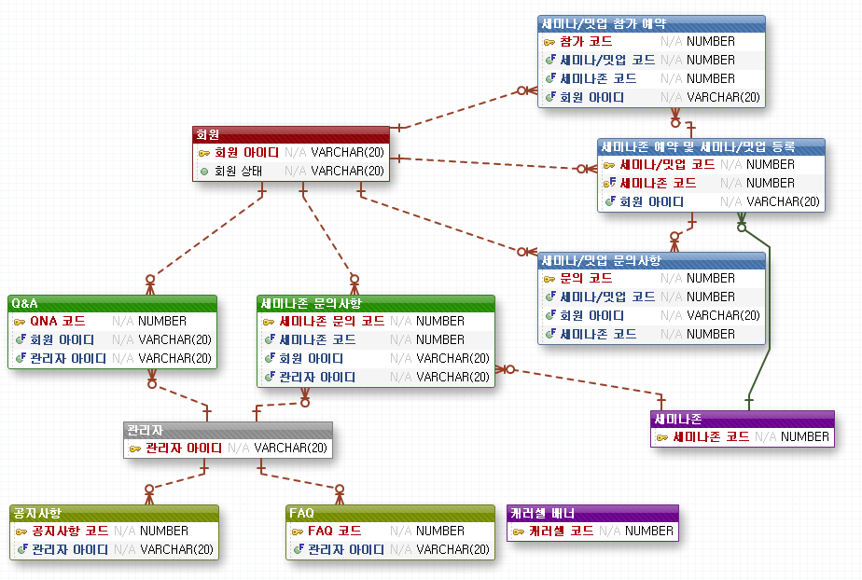
[DB 설계] ERD 논리설계 (초기)

Slide 15
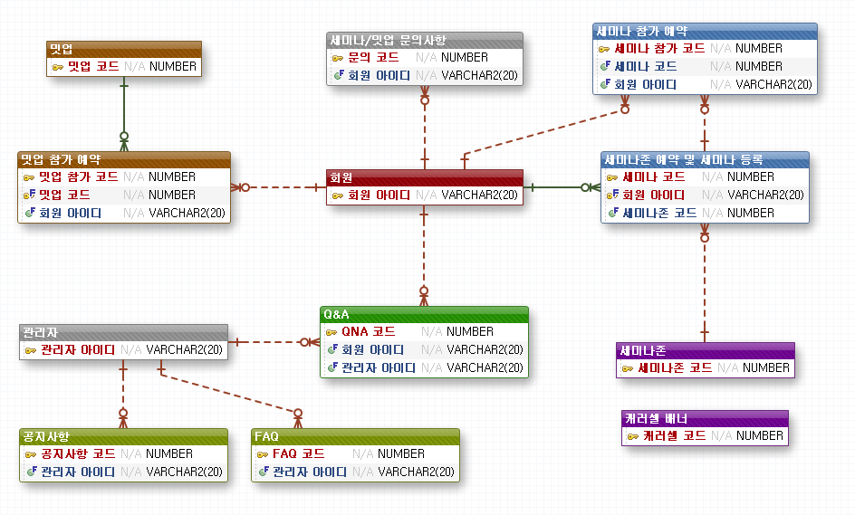
[DB 설계] ERD 논리설계 (최종) – 테이블 관계 및 주요 키

Slide 16
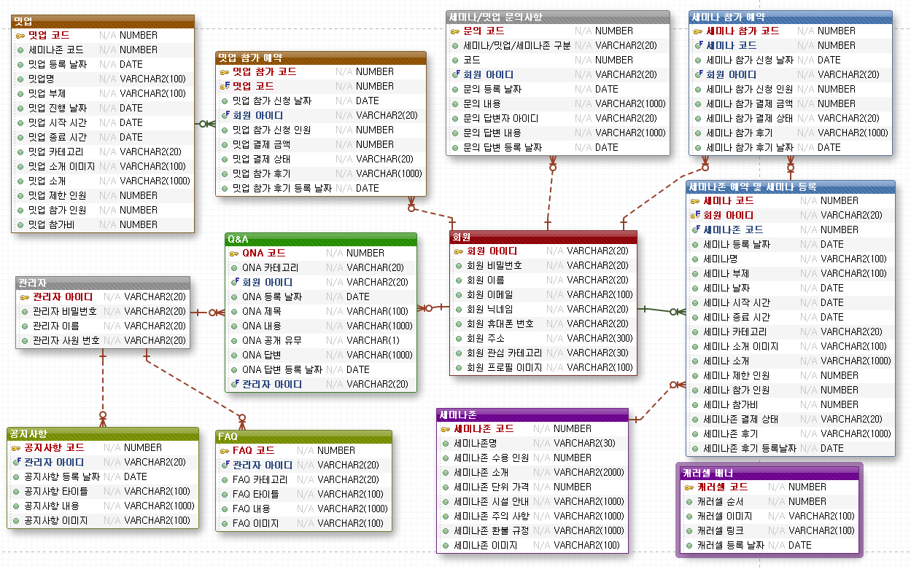
[DB 설계] ERD 논리설계 (최종)

Slide 17
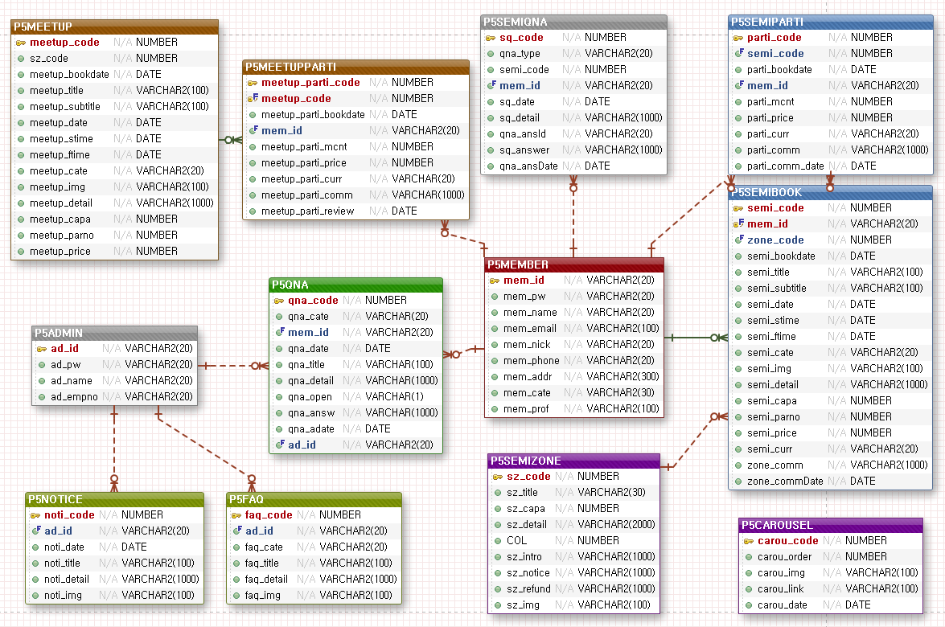
[DB 설계] ERD 물리설계 (최종)

Slide 18
5. 최종 구현 현황
지식공유 플랫폼 e-zone

Slide 19
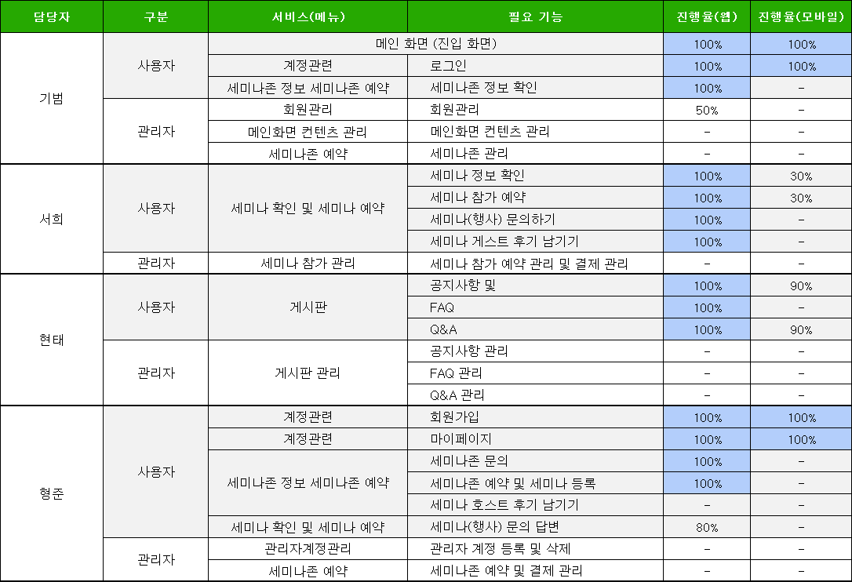
5. 최종 구현 현황

Slide 20
6. 화면 설계 및 구현
지식공유 플랫폼 e-zone

Slide 21

유서희
화면 설계서

Slide 22

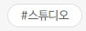

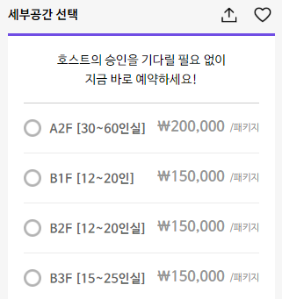
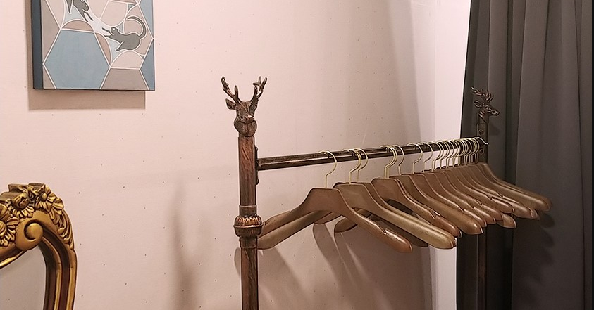
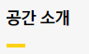
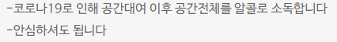
[화면 설계]사용자 - 웹 - 세미나 상세페이지 -1
e-Zone
화면코드
sh_user_w_semiDetail
1
양천.강서 모임공간 그림민화랑
우리끼리만의 고즈넉한 공간을 찾는다면 이곳입니다
3
# | 기능명
1 | 컨텐츠 - 세미나를 소개하는 페이지
3 | 세미나 정보 - 주최자, 시간, 카테고리, 최대인원, 장소 표시
블루문
친목
세미나 정보
주최자 | 김길동
시간 | 2020년 5월 20일 13:00:00(2시간)
카테고리 | 예술
최대인원 | 20명
장소 | e-Zone <블루문> 세미나존
세미나 소개
바로 예약하기

Slide 23
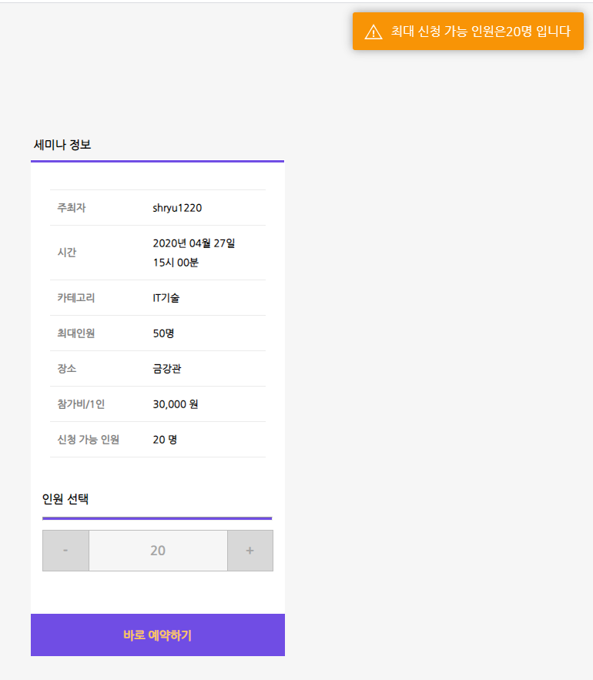
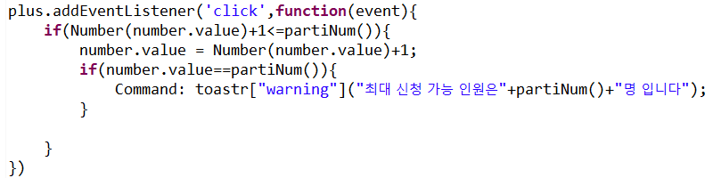
[화면 구현]사용자 - 웹 – 세미나 상세페이지

Slide 24
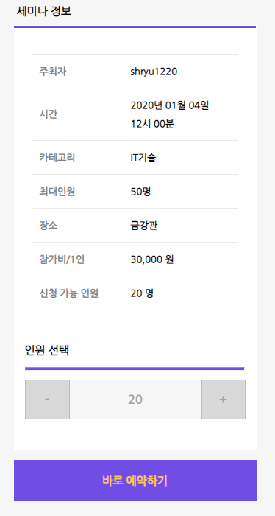
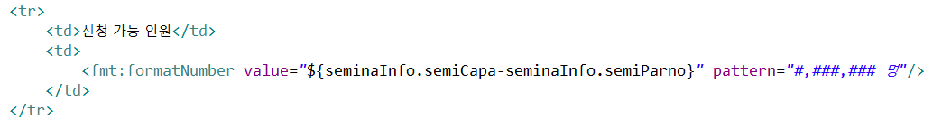
[화면 구현]사용자 - 웹 – 세미나 상세페이지

Slide 25
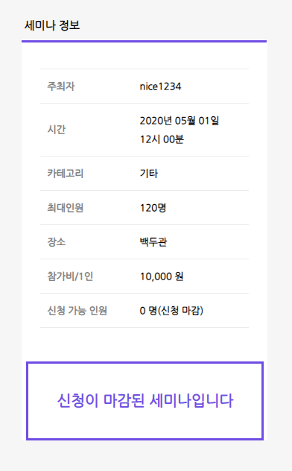
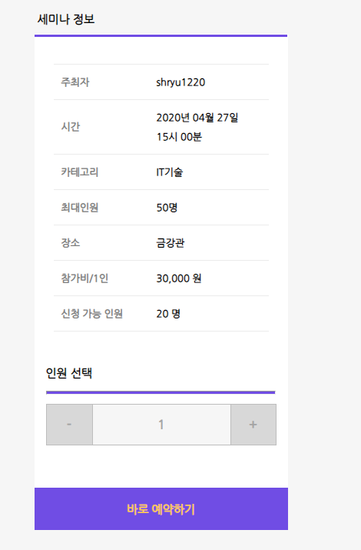
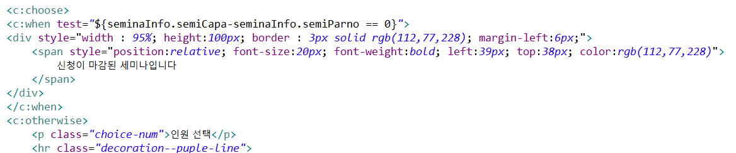
[화면 구현]사용자 - 웹 – 세미나 상세페이지
[ EL/JSTL +Database] ‘신청 마감된 세미나’ 페이지 세미나 정보 다르게 출력

Slide 26
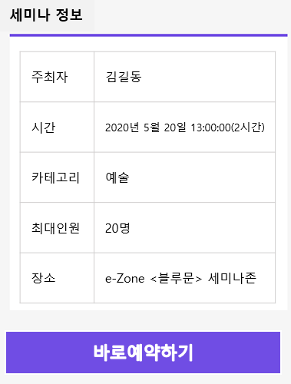
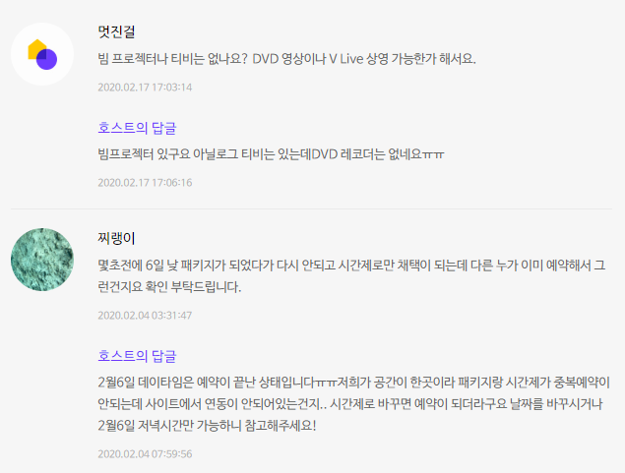
[화면 설계]사용자 - 웹 – 세미나 상세페이지 – 세미나문의
e-Zone
화면코드
sh_user_w_semiDetail
5
세미나 문의5개
# | 기능명
5 | Q&A 세미나에 대해 궁금한 것을 물어 볼 수 있 는 공간으로 주최자만 답글을 달 수 있음
질문작성하기
바로예약하기
더보기

Slide 27
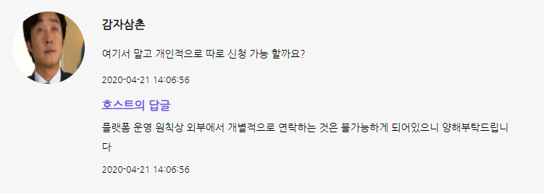
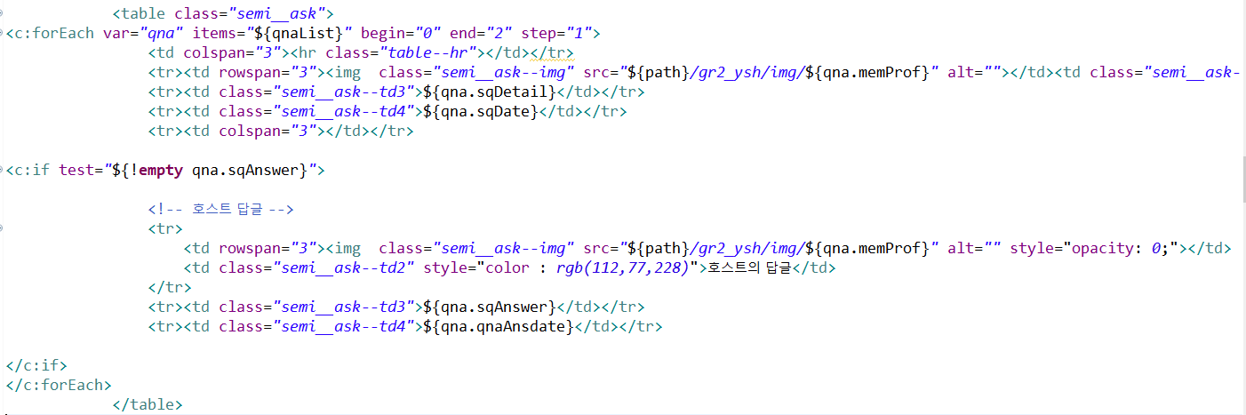
[화면 구현] 사용자 - 웹 – 세미나 상세페이지
[ EL/JSTL + Database] ‘호스트 답글’이 존재 할 경우 출력

Slide 28
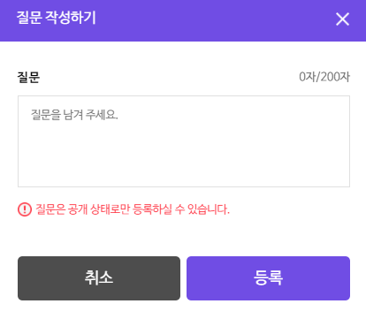
[화면 설계]사용자 - 웹 – 세미나 상세페이지 – 세미나 문의(모달)
e-Zone
화면코드
sh_user_w_semiDetail
5
세미나 문의5개
# | 기능명
5 | Q&A - 세미나에 대해 궁금한 것을 물어 볼 수 있 는 공간으로 주최자만 답글을 달 수 있음
질문작성하기
바로예약하기
더보기

Slide 29
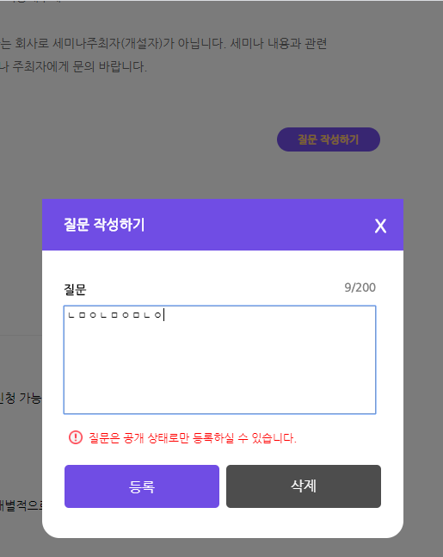
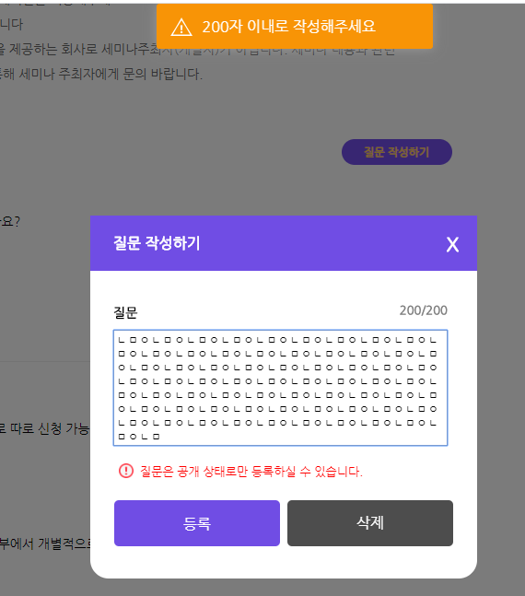
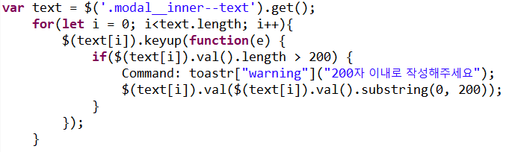
[화면 구현]사용자 - 웹 – 세미나 상세페이지 – 세미나 문의(모달)

Slide 30
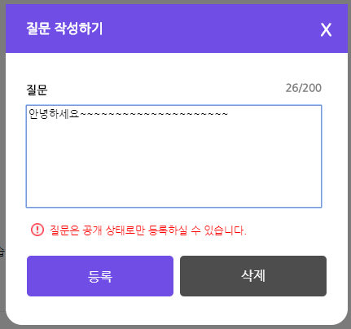
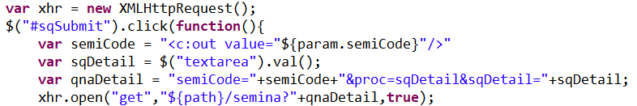
[화면 구현]사용자 - 웹 – 세미나 상세페이지 – 세미나 문의(모달)

Slide 31
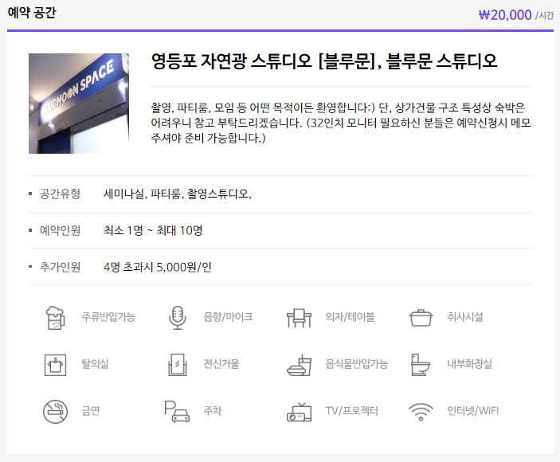
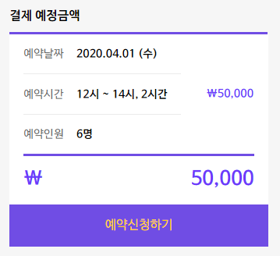
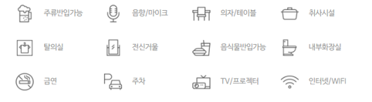
[화면 설계]사용자 – 웹 – 세미나 결제 페이지– 1
e-Zone
화면코드
sh_user_w_semiPay
7
신청하기
바로 예약하기
8
신청 세미나
# | 기능명
7 | 세미나 세미나에 대한 정보
8 | 결제 예정 금액 - 최종 결제 금액 표시
IT 최신 트렌드 공유 세미나
날짜
IT 최신 트렌드 공유 세미나는 IT 정보를 공유합니다. 주로 노트북, 데스크톱, 휴대폰에 대해 토론하고 친목을 도모합니다
시간
신청인원
IT 최신 트렌드 공유 세미나는 IT 정보를 공유합니다. 주로 노트북, 데스크톱, 휴대폰에 대해 토론하고 친목을 도모합니다 IT 최신 트렌드 공유 세미나는 IT 정보를 공유합니다. 주로 노트북, 데스크톱, 휴대폰에 대해 토론하고 친목을 도모합니다IT 최신 트렌드 공유 세미나는 IT 정보를 공유합니다. 주로 노트북, 데스크톱, 휴대폰에 대해 토론하고 친목을 도모합니다IT 최신 트렌드 공유 세미나는 IT 정보를 공유합니다. 주로 노트북, 데스크톱, 휴대폰에 대해 토론하고 친목을 도모합니다IT 최신 트렌드 공유 세미나는 IT 정보를 공유합니다. 주로 노트북, 데스크톱, 휴대폰에 대해 토론하고 친목을 도모합니다

Slide 32
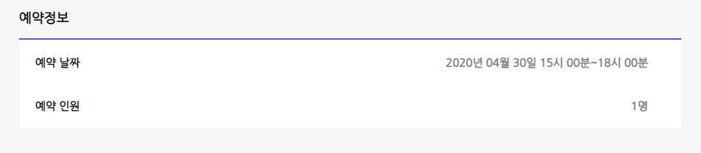
[화면 구현]사용자 – 웹 – 세미나 결제 페이지

Slide 33
[화면 설계]사용자 – 웹 – 세미나 결제 페이지– 5
e-Zone
화면코드
sh_user_w_semiPay
신청이 완료 되었습니다 신청 확정을 위해서는 아래의 계좌번호로 무통장입금이 필요합니다
# | 기능명
1 | 신청 완료 페이지 무통장 입금 은행/계좌번호 안내
우리은행 | 123-1234-12345-12-123
홈으로

Slide 34
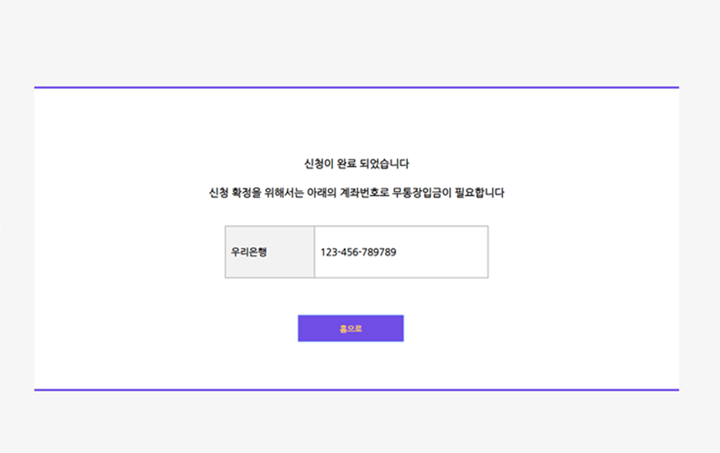
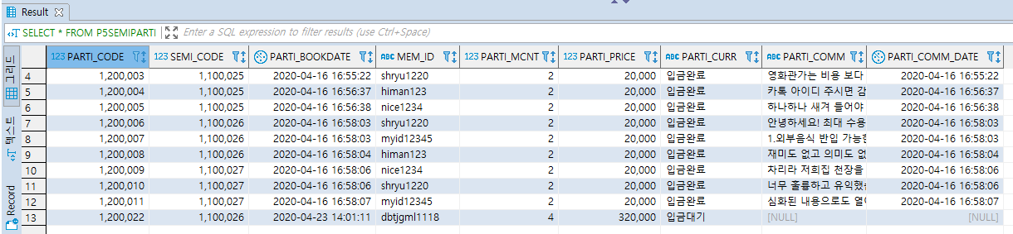
[화면 설계]사용자 – 웹 – 세미나 결제 페이지– 5

Slide 35
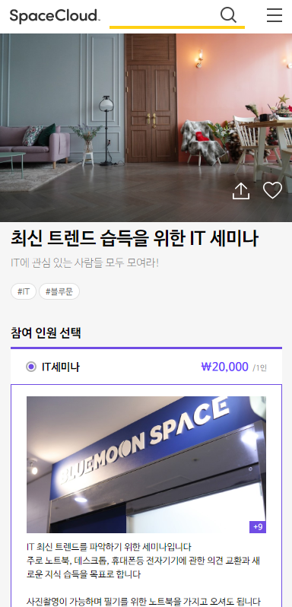
[화면 설계]사용자 - 모바일 – 세미나 상세페이지 - 1
화면코드
sh_user_m_semiDetail
# | 기능명
1 | 참여 인원 선택

Slide 36
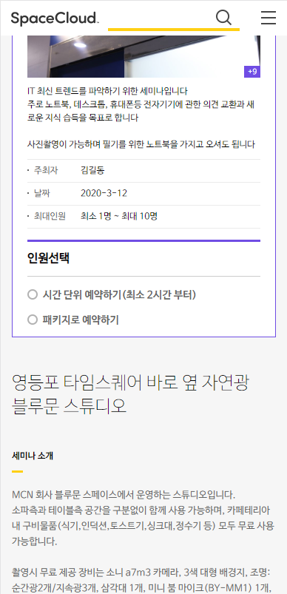
[화면 설계] 사용자 - 모바일 – 세미나 상세페이지 - 2
화면코드
sh_user_m_semiDetail
# | 기능명
1 | 세미나 소개 - 콘텐츠

Slide 37
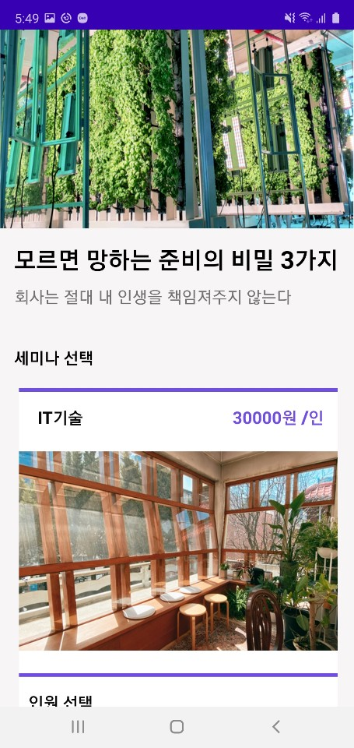
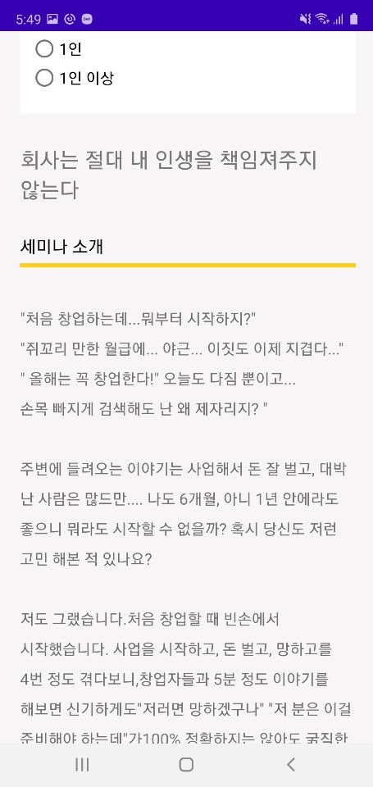
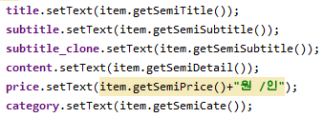
[화면 구현] 사용자 - 모바일 – 세미나 상세페이지

Slide 38
권기범
화면 설계서

Slide 39
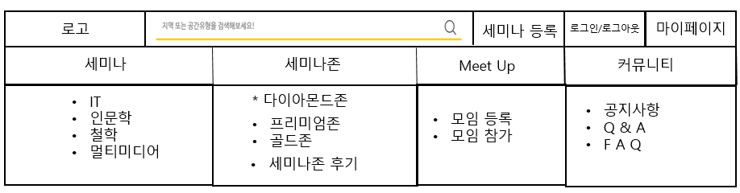
[화면설계] 사용자 – 웹 - 메인페이지 - HEADER
화면코드
kb_user_w_mainHeader
1
#
1 | 메인 헤더 페이지 - 로고와 검색창, 알림 모달창, 메뉴바 구현
2 | 세미나존 - 세미나존 마다의 특징을 설명해주는 페이지
3 | 추천 세미나 등록 수가 가장 많은 순서대로 해당 세미나가 노출이 됨
4 | 메인 Footer 페이지 - 회사 정보를 나타냄
5 | 캐러셀 배너 - 인기 많은 세미나 홍보 이미지를 캐러셀 배너로 노출 시킴

Slide 40
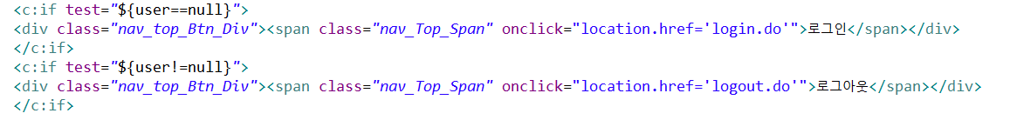
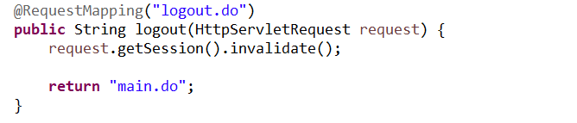
[화면구현] 사용자 – 웹 - 메인페이지 - HEADER
화면코드
kb_user_w_mainHeader

Slide 41
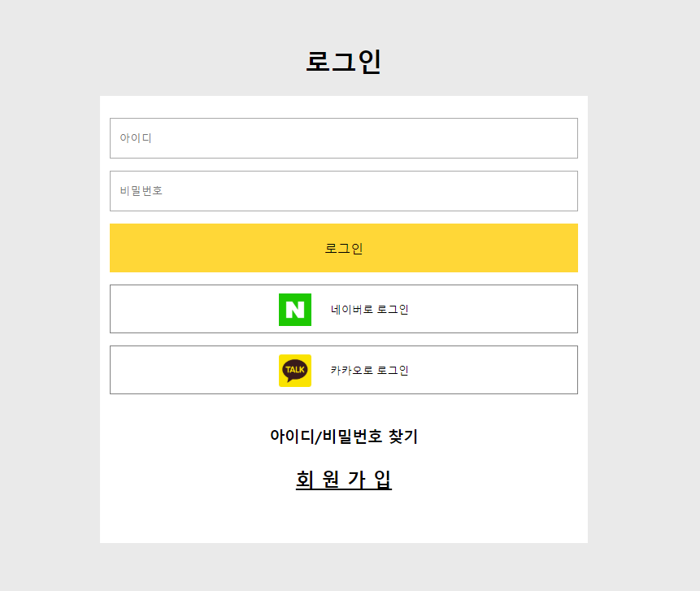
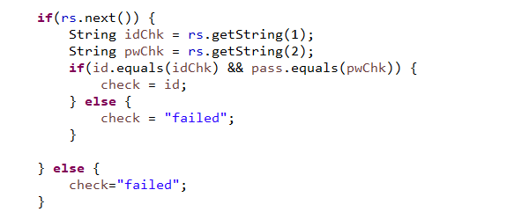
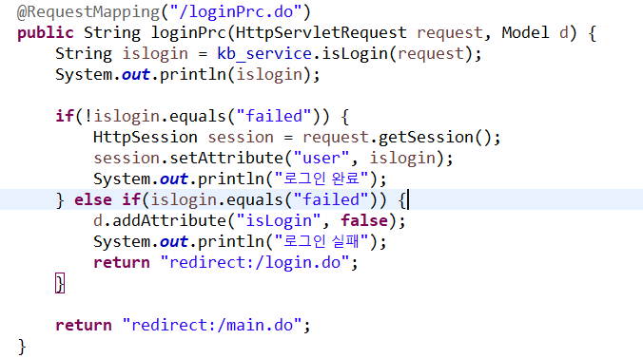
[화면구현] 사용자 – 웹 - 로그인 페이지

Slide 42
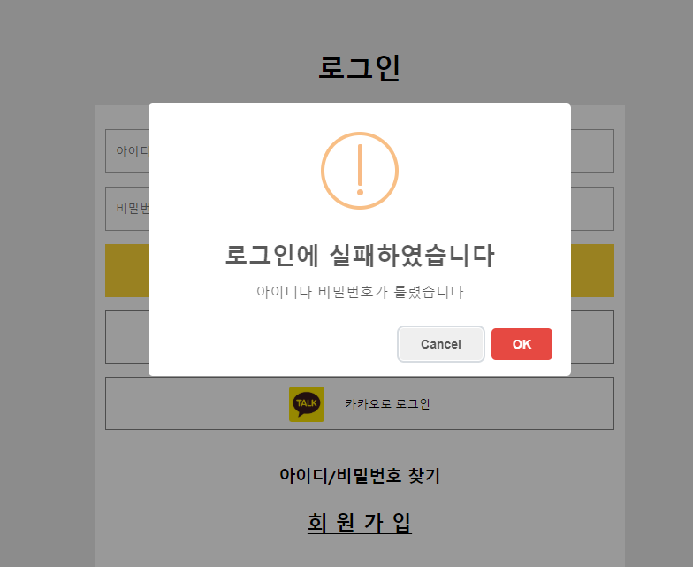

[화면구현] 사용자 – 웹 - 로그인 페이지 – 로그인 실패

Slide 43

[화면설계] 사용자 – 웹 – 아이디 찾기
화면코드
kb_user_w_findId
#
1 | 이름과 이메일을 기준으로 해당 아이디를 찾는다

Slide 44


[화면구현] 사용자 – 웹 – 아이디 찾기

Slide 45



[화면구현] 사용자 – 웹 – 아이디 찾기 - 결과

Slide 46

[화면설계] 사용자 – 웹 – 비밀번호 찾기
화면코드
kb_user_w_findPass
#
1 | 아이디와 이메일을 비교하여 비밀번호 변경 처리 프로세스로 이동한다

Slide 47




[화면구현] 사용자 – 웹 – 비밀번호 찾기

Slide 48

[화면설계] 사용자 – 웹 – 비밀번호 변경
화면코드
kb_user_w_findPass
#
1 | 변경할 비밀번호와 비밀번호 확인 일치를 확인하여 비밀번호 처리 프로세스로 이동한다.

Slide 49




[화면구현] 사용자 – 웹 – 비밀번호 변경

Slide 50



[화면구현] 사용자 – 웹 – 비밀번호 변경 완료 및 실패

Slide 51


[화면구현] 사용자 – 웹 비밀번호 변경 완료

Slide 52

[화면설계] 사용자 – 웹 - 세미나존 정보
1
화면코드
kb_user_w_semiZoneIntro
#
1 | 해당 세미나존의 정보를 보이게 함
 | kb_user_w_semiZoneIntro

Slide 53





[화면구현] 사용자 – 웹 - 세미나존 정보

Slide 54


[화면구현] 사용자 – 웹 – 세미나존 문의

Slide 55




[화면구현] 사용자 – 웹 – 세미나존 문의 등록

Slide 56


[화면구현] 사용자 – 웹 – 세미나존 후기

Slide 57


[화면구현] 관리자 – 웹 - 로그인

Slide 58


[화면구현] 관리자 – 웹 - 메인

Slide 59

[화면설계] 관리자- 웹 - 회원정보관리
1
화면코드
kb_admin_member
#
1 | 수정 버튼 누르면 임시 비밀번호를 등록할 수 있게 함. 상태 Select 박스를 수정하게 되면 변경되는 즉시 적용이 됨
2

Slide 60




[화면구현] 관리자- 웹 - 회원정보관리

Slide 61

[화면설계] 사용자 – 모바일 -메인페이지
1
화면코드
kb_user_m_main
#
1 | 아이디, 비밀번호를 확인하여 로그인 여부를 정함. 로그인 성송하면 메인페이지로 이동 실패하면 실패 팝업창이 뜨게 함. 네이버, 카카오로 따로

Slide 62



[화면구현] 사용자 – 모바일 -메인페이지

Slide 63




[화면구현] 사용자 – 모바일 –메인페이지 - 메뉴

Slide 64

[화면설계] 사용자 – 모바일 - 로그인 페이지
1
화면코드
kb_user_m_login
#
1 | 아이디, 비밀번호를 확인하여 로그인 여부를 정함. 로그인 성송하면 메인페이지로 이동 실패하면 실패 팝업창이 뜨게 함. 네이버, 카카오로 따로

Slide 65



[화면구현] 사용자 – 모바일 - 로그인 페이지

Slide 66
이형준
화면 설계서

Slide 67
[화면 설계] 사용자 - 웹 – 회원가입 – 회원가입 폼
1
회원가입
화면코드
hj_user_w_signUp
아이디
2
비밀번호
#
1 | 회원가입에 필요한 정보를 입력받는 폼, 아이디, 비밀번호, 이메일, 닉네임을 입력받고, 셀렉트 메뉴를 통해 관심카테고리를 선택한다.
2 | 아이디를 입력하기 위해서 해당 창을 클릭할 시, 중복된 아이디를 확인하기 위한 팝업창이 생성되며, 해당 팝업창에서 중복확인 및 아이디 사용 버튼을 통해 해당 폼을 채울 수 있다.
3 | 비밀번호는 서로 같은 값을 입력하도록 검증 과정을 둔다. 이메일의 경우도 정규표현식을 사용하여 abcd@abcd.abc 형태의 이메일을 입력받도록 한다.
4 | 이미지를 업로드하는 경우 내가 업로드한 이미지를 미리볼 수 있다.
비밀번호확인
3
이메일
3
이름
닉네임
주소
이미지
4
관심1
관심2
관심3
회원가입

Slide 68
[화면 설계] 사용자 – 웹 – 회원가입 – 완료페이지
화면코드
hj_user_w_signUpDone
회원가입이 완료되었습니다.
#
8 | 회원가입 완료 페이지, 로그인 버튼을 눌러서 로그인 페이지로 이동
8
로그인

Slide 69

[화면 구현] 사용자 - 웹 – 회원가입 – 회원가입 폼(수정)
아이디, 비밀번호, 이메일, 이름, 주소, 프로필이미지, 관심카테고리를 받을 수 있도록 input을 이용해 form 작성
필수사항 *표시
이메일, 전화번호 등 정규표현식을 사용하여 무결성 검증

Slide 70



[화면 구현] 사용자 - 웹 – 회원가입 – AJAX이용한 아이디 중복체크
아이디 중복확인을 위한 기존의 팝업창을 없애고 AJAX를 이용한 아이디 중복체크

Slide 71

[화면 구현] 사용자 - 웹 – 회원가입 – 완료페이지
회원등록이 정상 완료되면 이동하는 페이지

Slide 72
[화면 설계] 사용자 – 앱 – 회원가입 – 회원가입 폼
1
회원가입
화면코드
hj_user_m_signUp
2
아이디
비밀번호
3
#
1 | 회원가입에 필요한 정보를 입력받는 폼, 아이디, 비밀번호, 이메일, 닉네임을 입력받고, 셀렉트 메뉴를 통해 관심카테고리를 선택한다.
2 | 아이디중복 확인은 해당화면에서 처리한다.
3 | 정규표현식을 이용하여 특수문자, 영문, 숫자를 최소 1개씩 입력받아 최소 10자의 비밀번호를 입력 받는다. 이메일의 경우도 정규표현식을 사용하여 abcd@abcd.abc 형태의 이메일을 입력받도록 한다.
비밀번호확인
3
이메일
닉네임
관심1
관심2
관심3
회원가입

Slide 73

[화면 구현] 사용자 – 앱 – 회원가입 – 회원가입 폼
Linear Layout과 spinner를 활용하여 회원가입 폼 제작

Slide 74

[화면 구현] 사용자 – 앱 – 회원가입 – 완료페이지
Linear Layout을 통한 회원가입 완료페이지 제작

Slide 75
[화면 설계] 사용자 – 웹 – 세미나등록 – 등록 폼
1
공간선택
zone1
zone2
zone3
zone4
화면코드
hj_user_w_semiReg
세미나명
부제
2
시간선택
9
10
11
12
13
14
15
16
17
18
19
20
21
#
1 | 세미나를 등록하기 위한 정보를 입력하는 페이지로 먼저 공간을 선택하여 공간에 대한 시간정보를 불러온다.
2 | 시간은 최소 2시간으로 1시간 단위로 선택한다. 가능시간범위(09~22시)
3 | 등록하기 버튼을 눌러서 등록 확인 페이지로 이동하고, 해당 페이지에서 예약 완료를 위한 계좌 번호를 발급받는다.
날짜선택
카테고리선택
IT기술
스포츠
건강
음식
음악
가족
언어문화
영상제작
기타
세미나 소개
최대 인원수
참가비 설정
3
등록하기

Slide 76

[화면 구현] 사용자 – 웹 – 세미나등록 – 등록 폼
세미나 등록 폼
세미나 명, 부제, 장소, 날짜, 시간, 카테고리를 선택 가능
세미나소개, 최대 인원수, 참가비를 설정하여 등록 가능

Slide 77


[화면 구현] 사용자 – 웹 – 세미나등록 – 등록 폼
페이지를 이동하지 않고 장소와 날짜를 선택 시 AJAX를 통해서 예약된 시간정보를 호출.
호출된 정보를 이용하여 선택 불가능한 시간 표시.
선택한 시간이 이미 예약된 시간과 겹치는 경우 알림창 호출

Slide 78


[화면 구현] 사용자 – 웹 – 세미나등록 – 등록 폼
기능 - 최소 2시간 이상, 중복되지 않은 시간을 선택한 경우 선택 가능.
문제점 – 등록 폼을 작성하는 시기에는 해당 시간이 비어있었지만, 등록 버튼을 누를 때 해당 시간이 다른 사람에 의해 예약이 되어 버린 경우 해당 시간대가 중복 예약되는 경우 발생.
문제 해결 방안 – 서버 단에서 등록 바로 이전에 예약하는 시간이 적합한지 추가적 검증이 필요

Slide 79

[화면 구현] 사용자 – 웹 – 세미나등록 – 등록 폼(중복 등록 제어)
기존 submit 버튼의 이벤트 전파를 event.preventDefault()메소드를 통해 막고,
등록 직전에 예약된 시간정보를 한번 더 받아온다.(*변수 unableTime에 기존 예약된 시간들이 저장되어 있다.)
이전 정보의 예약 개수 (unableTime.length)와 새로 받아온 예약 개수 (unableTime2.length)가 다르다면, 중간에 새로운 예약이 생겼다는 뜻이므로, 조건문을 통해 해당 배열들의 길이가 같으면 submit()을 실행, 그렇지 않으면 시간정보가 변경되었음을 알림을 통해 알린다.

Slide 80

[화면 구현] 사용자 – 웹 – 세미나등록 – 등록 폼(중복 등록 제어)
기존 submit 버튼의 이벤트 전파를 event.preventDefault()메소드를 통해 막고,
등록 직전에 예약된 시간정보를 한번 더 받아온다.(*변수 unableTime에 기존 예약된 시간들이 저장되어 있다.)
이전 정보의 예약 개수 (unableTime.length)와 새로 받아온 예약 개수 (unableTime2.length)가 다르다면, 중간에 새로운 예약이 생겼다는 뜻이므로, 조건문을 통해 해당 배열들의 길이가 같으면 submit()을 실행, 그렇지 않으면 시간정보가 변경되었음을 알림을 통해 알린다.

Slide 81

[화면 구현] 사용자 – 웹 – 세미나등록 – 등록 완료
세미나가 정상적으로 등록되었을 경우 이동하는 페이지.

Slide 82
[화면 설계] 사용자 – 웹 – 마이페이지 – 메인 화면
화면코드
hj_user_w_myPage
프로필이미지
아이디
프로필 관리
#
1 | 프로필 관리를 위한 메뉴로 클릭 시 팝업창 생성
 | 세미나 예약 리스트를 확인할 수 있는 페이지로 이동하며, 호스트를 위한 장소선택, 시간, 세미나 이름을 확인할 수 있다.
 | 밋업 예약 리스트를 확인할 수 있는 페이지로 이동하며, 밋업에 대한 장소, 시간, 이름 등을 확인할 수있다.
 | 문의 사항 리스트를 확인할 수 있는 페이지로 이동하며, 문의 사항은 서비스에 대한 QnA, 장소에 대한 QnA, 세미나에 관한 QnA, 밋업에 관한 QnA로 이루어져 있다.
 | 이용후기를 관리하는 페이지로 이동하며, 이용후기는 세미나존, 세미나, 밋업에 관한 후기로 총 3가지 종류가 존재하낟.
1
세미나 예약 리스트
밋업 예약
리스트
문의 사항
관리
이용후기 관리

Slide 83

[화면 구현] 사용자 – 웹 – 마이페이지 – 메인 화면
프로필관리, 세미나 예약확인, 문의사항 관리, 이용후기 관리 메뉴로 이동할 수 있는 마이페이지 초기화면

Slide 84


[화면 구현] 사용자 - 웹 – 마이페이지 – 프로필수정
회원정보 수정페이지는 한번 로딩 이후 추가로 db를 조회할 필요가 없으므로 el태그를 사용하여 내용을 불러옴.
회원 수정이 완료되면, 마이페이지로 이동.

Slide 85
[화면 설계] 사용자 – 웹 – 마이페이지 – 세미나 예약 리스트
세미나 예약 리스트
화면코드
hj_user_w_myPage_semi
주최
주최
참여
세미나명 장소 날짜 시간 신청자 수 결제상태
# | 기능명
2 | 세미나 예약 리스트를 확인할 수 있음, 카테고리를 설정하여 주최하는 세미나인지, 참여하는 세미나인지 볼 수 있음.
 | 해당하는 세미나의 리스트가 불러와지고 클릭 시 모달창을 통해 정보 확인 가능.
2

Slide 86

[화면 구현] 사용자 – 웹 – 마이페이지 – 세미나 예약 리스트(수정)
DOM이 모두 로딩 된 후, AJAX를 통해 받은 데이터를 이용해서 list 로드
페이징 추가

Slide 87

[화면 구현] 사용자 – 웹 – 마이페이지 – 세미나 예약 리스트(상세)
리스트 클릭 시, 모달창이 팝업 되며 해당 내용 로딩

Slide 88


[화면 구현] 사용자 – 웹 – 마이페이지 – 세미나 예약 리스트(삭제)

Slide 89
[화면 설계] 사용자 – 웹 – 마이페이지 – 문의사항 관리(한 것)
문의사항 관리
세미나존
문의 한 것
화면코드
hj_user_w_myPage_qna
QnA
세미나존
세미나
밋업
문의 한 것
문의 받은 것
#
6 | 문의사항을 관리하는 페이지로 크게 문의한 것과 문의 받은 내용을 분류하여 확인할 수 있고, 문의한 것을 확인하는 경우 어떤 대상에 대해 확인하는 것인지 확인하고 답변상태를 확인할 수있다.
 | 해당하는 문의를 클릭하면 모달창을 통해서 상세정보를 확인할 수 있다.
제목 날짜 문의 대상 답변상태
6

Slide 90

[화면 구현] 사용자 – 웹 – 마이페이지 – 문의사항 관리
문의사항 관리
초기페이지

Slide 91


[화면 구현] 사용자 – 웹 – 마이페이지 – 문의사항 관리
셀렉트메뉴로 Q&A, 세미나존, 세미나, 밋업 을 고른 후, 조회를 통해
문의사항 확인가능

Slide 92

[화면 구현] 사용자 – 웹 – 마이페이지 – 문의사항 관리
기존 세미나예약 관리에서 JSON Data를 Element의 속성에 저장하였음.
문의 사항 상세페이지는
클릭 시 해당 클로저 환경에 저장된 변수(JSON)을 로딩하여 상세 정보를 보여줌.

Slide 93
[화면 설계] 사용자 – 웹 – 마이페이지 – 이용후기 관리
이용후기 관리
화면코드
hj_user_w_myPage_comm
세미나존
세미나존
세미나/밋업
세미나/밋업명 장소 날짜 시간 후기등록여부
# | 기능명
7 | 세미나존, 세미나/밋업에 대한 후기를 등록할 수 있는 페이지로 각각에 대해 이용후기를 등록할 수 있다.
 | 후기등록여부가 표시되며 해당 리스트를 클릭하여 호출된 모달창에서 등록한 후기를 확인할 수 있다.
7

Slide 94

[화면 구현] 사용자 – 웹 – 마이페이지 – 이용후기 관리
AJAX를 통해서 리스트 로딩
세미나존, 세미나/밋업에 대한 이용후기를 따로 등록할 수 있음.
클릭 시 상세정보 모달창 팝업

Slide 95

[화면 구현] 사용자 – 웹 – 마이페이지 – 이용후기 관리
AJAX를 통해서 리스트 로딩
세미나존, 세미나/밋업에 대한 이용후기를 따로 등록할 수 있음.
클릭 시 상세정보 모달창 팝업
이용후기를 작성하여 저장가능.

Slide 96

[화면 구현] 사용자 – 웹 – 마이페이지 – 이용후기 관리
AJAX를 사용하여 데이터를 불러올 때,
조인하는 테이블의 수가 많아지는 경우, 새로운 VO를 만들지 않고 HashMap을 사용해서
String – String 끼리 매핑하여 사용

Slide 97
[화면 설계] 사용자 – 앱 – 마이페이지 – 메인화면
화면코드
hj_user_m_myPage
프로필이미지
아이디
프로필 관리
1
# | 기능명
1 | 프로필 관리를 위한 메뉴로 클릭 시 팝업창 생성
 | 세미나 예약 리스트를 확인할 수 있는 페이지로 이동하며, 호스트를 위한 장소선택, 시간, 세미나 이름을 확인할 수 있다.
 | 밋업 예약 리스트를 확인할 수 있는 페이지로 이동하며, 밋업에 대한 장소, 시간, 이름 등을 확인할 수있다.
 | 문의 사항 리스트를 확인할 수 있는 페이지로 이동하며, 문의 사항은 서비스에 대한 QnA, 장소에 대한 QnA, 세미나에 관한 QnA, 밋업에 관한 QnA로 이루어져 있다.
 | 이용후기를 관리하는 페이지로 이동하며, 이용후기는 세미나존, 세미나, 밋업에 관한 후기로 총 3가지 종류가 존재하낟.
세미나 예약 리스트
밋업 예약
리스트
문의 사항
관리
이용후기 관리

Slide 98

[화면 구현] 사용자 – 앱 – 마이페이지 – 메인화면
Linear 레이아웃을 통해
마이페이지 앱 화면 작성

Slide 99


[화면 구현] 사용자 – 앱 – 마이페이지 – 세미나 예약 리스트
리싸이클러 뷰 사용
StringRequest 객체를 사용하여 서버와 연동하여 리스트 생성..
스크롤이 리싸이클러 뷰의 끝단에 닿으면 다음 페이지를 로드하여 페이징 구현
스크롤이 리싸이클러 뷰 끝에 닿으면 서버에 요청을 보내는 코드

Slide 100


[화면 구현] 사용자 – 앱 – 마이페이지 – 문의사항 관리
세미나 클릭 시, 세미나에 대한 문의 내용을 불러옴.
세미나존 클릭 시, 세미나존에 대한 문의 내용을 불러옴
리싸이클러뷰 내부에 리스트가 버튼을 클릭할 때마다 초기화하고 새로 내용을 불러와야 하기 때문에, 클릭 시, 마다 어댑터 새로 생성

Slide 101
김현태
화면 설계서

Slide 102


[피드백] 사용자 - 웹 - 게시판 – 공지사항
화면코드
ht_user_w_notice

Slide 103


[피드백] 사용자 - 웹 - 게시판 – 공지사항
화면코드
ht_user_w_notice

Slide 104

[화면 설계] 사용자 - 웹 - 게시판 - 공지사항
화면코드
ht_user_w_notice
#
1 | 검색어 입력을 통한 공지사항 검색
2 | 제목을 클릭하면 summary, detail 태그의 형식으로 공지사항 내용 표시
3
4
5
 | jQuery – 아코디언 메서드 사용
1
2

Slide 105

[화면 구현] 사용자 - 웹 - 게시판 - 공지사항
화면코드
ht_user_w_notice

Slide 106




[화면 구현] 사용자 - 웹 - 게시판 - 공지사항
화면코드
ht_user_w_notice

Slide 107

[화면 설계] 사용자 - 웹 - 게시판 - 공지사항
화면코드
ht_user_w_notice
#
3 | 글 10개 단위로 페이지 네이션 구현
 | 날짜는 – datepicker Dialog – 등록 하는 창 불러올 때

Slide 108

[화면 설계] 사용자 - 모바일 - 게시판 - 공지사항
화면코드
ht_user_m_notice
1
#
1 | 텍스트뷰, 버튼을 이용한 검색 기능을 포함한 화면 구현
2 | 리스트뷰를 이용한 공지사항 목록 표시
3
4
5
2

Slide 109

[화면 구현] 사용자 - 모바일 - 게시판 - 공지사항
화면코드
ht_user_m_notice
1
#
1 | 텍스트뷰, 버튼을 이용한 검색 기능을 포함한 화면 구현
2 | 리스트뷰를 이용한 공지사항 목록 표시
3
4
5
2

Slide 110
[화면 구현] 사용자 - 모바일 - 게시판 - 공지사항
화면코드
ht_user_m_notice
1
2

Slide 111

[화면 구현] 사용자 - 모바일 - 게시판 - 공지사항
화면코드
ht_user_m_notice
1
2

Slide 112

[화면 설계] 사용자 - 웹 - 게시판 - FAQ
FAQ
화면코드
ht_user_w_faq
1
#
1 | 카테고리 선택 및 검색어를 입력하여 관련 FAQ 검색 기능 구현
2 | 제목 클릭하면 summary, detail 태그 형식으로 FAQ 내용 표시
3
4
5
1

Slide 113


[화면 구현] 사용자 - 웹 - 게시판 - FAQ
화면코드
ht_user_w_faq

Slide 114

[화면 설계] 사용자 - 웹 - 게시판 - FAQ
화면코드
ht_user_w_faq
#
3 | 글 10개 단위로 페이지 네이션 구현
3

Slide 115



[화면 설계] 사용자 - 웹 - 게시판 – Q&A
화면코드
ht_user_w_qna
Q&A
#
1 | 카테고리 선택, Q&A 제목 입력, Q&A 내용 입력, 공개 or 비공개 구분 선택하여 Q&A 등록
2 | 제목 클릭하면 summary, detail 태그 형식으로 Q&A 내용 표시 비공개 Q&A의 경우 비공개 글입니다로 표시
3
4
5
제목 입력
제목을
1
내용 입력
내용을
2

Slide 116


[화면 구현] 사용자 - 웹 - 게시판 – Q&A
화면코드
ht_user_w_qna
1

Slide 117


[화면 구현] 사용자 - 웹 - 게시판 – Q&A
화면코드
ht_user_w_qna
1

Slide 118


[화면 구현] 사용자 - 웹 - 게시판 – Q&A
화면코드
ht_user_w_qna
1

Slide 119

[화면 구현] 사용자 - 웹 - 게시판 – Q&A
화면코드
ht_user_w_qna

Slide 120

[화면 설계] 사용자 - 웹 - 게시판 – Q&A
화면코드
ht_user_w_qna
#
3 | 글 10개 단위 페이지 네이션 구현
3

Slide 121


[화면 구현] 사용자 - 웹 - 게시판 – Q&A
화면코드
ht_user_w_qna
3

Slide 122

[화면 설계] 사용자 - 모바일 - 게시판 – Q&A
Q&A
화면코드
ht_user_m_qna
1
#
1 | 스피너, 텍스트뷰, 버튼을 이용한 검색 기능을 포함한 화면 구현
2 | 리스트뷰를 이용한 FAQ 목록 표시
3
4
5
2

Slide 123

[화면 구현] 사용자 - 모바일 - 게시판 – Q&A
화면코드
ht_user_m_qna
1
2

Slide 124

[화면 구현] 사용자 - 모바일 - 게시판 – Q&A
화면코드
ht_user_m_qna
1
2

Slide 125
최종 FeedBack
지식공유 플랫폼

Slide 126

최종 FeedBack

Slide 127
THANK YOU
http://192.168.4.14:6080/e_Zones/main.do

Slide 128
양식 통일
지식공유 플랫폼

Slide 129

양식 통일
PREPARED STATEMENT 사용
컬럼은 숫자 형식으로

Slide 130

양식 통일
PREPARED STATEMENT 사용
컬럼은 숫자 형식으로

Slide 131
양식 통일
 | 통일 양식
JAVA 패키지명 | ezone
JAVA DAO | ezone.dao.-----
JAVA SERVICE | ezone.service.-----
JAVA CONTROLLER | ezone.controller.----
JAVA VO | ezone.vo.----
JAVA API | ezone.api.----
VO Date 데이터 타입 | Java에서 import할 경우 import java.sql.Date 사용 (import java.util.Date (x))
코드형 데이터 | 가운데 정렬
숫자형 데이터 | 오른쪽 정렬, 천 단위 콤마(,)
문자열 데이터 | 왼쪽 정렬

Slide 132
양식 통일 – DB SEQUENCE
테이블명 | 컬럼명 | SEQUENCE명 | 시작 SEQUENCE
세미나존 예약 및 세미나 등록 | 세미나 코드 | semi_code_seq | 1100000
세미나 참가 예약 | 세미나 참가 코드 | parti_code_seq | 1200000
밋업 | 밋업 코드 | mu_code_seq | 2100000
밋업 참가 예약 | 밋업 참가 코드 | mu_parti_code | 2200000
세미나/밋업 문의사항 | 문의 코드 | sq_code_seq | 3100000
Q&A | QNA | qna_code_seq | 3200000
공지사항 | 공지사항 코드 | noti_code_seq | 4100000
FAQ | FAQ 코드 | faq_code_seq | 4200000
세미나존 | 세미나존 코드 | sz_code_seq | 5100000
캐러셀 배너 | 캐러셀 코드 | carou_code_seq | 6100000

Slide 133
권기범
화면 설계서

Slide 134
[화면설계] 사용자 – 웹 - 메인페이지 - HEADER
화면코드
kb_user_w_mainHeader
1
#
1 | 메인 헤더 페이지 - 로고와 검색창, 알림 모달창, 메뉴바 구현
2 | 세미나존 - 세미나존 마다의 특징을 설명해주는 페이지
3 | 추천 세미나 등록 수가 가장 많은 순서대로 해당 세미나가 노출이 됨
4 | 메인 Footer 페이지 - 회사 정보를 나타냄
5 | 캐러셀 배너 - 인기 많은 세미나 홍보 이미지를 캐러셀 배너로 노출 시킴

Slide 135
[화면구현] 사용자 – 웹 - 메인페이지 - HEADER
화면코드
kb_user_w_mainHeader

Slide 136


[화면설계] 사용자 – 웹 - 메인페이지 - 컨텐츠
화면코드
kb_user_w_main
캐러셀 배너
4
#
1 | 메인 헤더 페이지 - 로고와 검색창, 알림 모달창, 메뉴바 구현
2 | 세미나존 - 세미나존 마다의 특징을 설명해주는 페이지
3 | 추천 세미나 등록 수가 가장 많은 순서대로 해당 세미나가 노출이 됨
4 | 메인 Footer 페이지 - 회사 정보를 나타냄
5 | 캐러셀 배너 - 인기 많은 세미나 홍보 이미지를 캐러셀 배너로 노출 시킴
2
3

Slide 137



[화면구현] 사용자 – 웹 - 메인페이지 - 컨텐츠

Slide 138

[화면설계] 사용자 – 웹 - 메인페이지 - Footer
화면코드
kb_user_w_main
4
#
1 | 메인 헤더 페이지 로고와 검색창, 알림 모달창, 메뉴바 구현 메인 Footer 페이지 - 회사 정보를 나타냄
2 | 세미나존 - 세미나존 마다의 특징을 설명해주는 페이지
3 | 추천 세미나 등록 수가 가장 많은 순서대로 해당 세미나가 노출이 됨
4 | 캐러셀 배너 - 인기 많은 세미나 홍보 이미지를 캐러셀 배너로 노출 시킴

Slide 139

[화면구현] 사용자 – 웹 - 메인페이지 - Footer

Slide 140

[화면설계] 사용자 – 웹 - 로그인 페이지
1
화면코드
kb_user_w_login
#
1 | 아이디, 비밀번호를 확인하여 로그인 여부를 정함. 로그인 성송하면 메인페이지로 이동 실패하면 실패 팝업창이 뜨게 함. 네이버, 카카오로 따로

Slide 141

[화면구현] 사용자 – 웹 - 로그인 페이지

Slide 142
[화면구현] 사용자 – 웹 - 로그인 페이지 – 로그인 실패

Slide 143
[화면설계] 사용자 – 웹 – 아이디 찾기
화면코드
kb_user_w_findId
#
1 | 이름과 이메일을 기준으로 해당 아이디를 찾는다

Slide 144
[화면구현] 사용자 – 웹 – 아이디 찾기

Slide 145
[화면구현] 사용자 – 웹 – 아이디 찾기 - 결과

Slide 146
[화면설계] 사용자 – 웹 – 비밀번호 찾기
화면코드
kb_user_w_findPass
#
1 | 아이디와 이메일을 비교하여 비밀번호 변경 처리 프로세스로 이동한다

Slide 147
[화면구현] 사용자 – 웹 – 비밀번호 찾기

Slide 148
[화면설계] 사용자 – 웹 – 비밀번호 변경
화면코드
kb_user_w_findPass
#
1 | 변경할 비밀번호와 비밀번호 확인 일치를 확인하여 비밀번호 처리 프로세스로 이동한다.

Slide 149
[화면구현] 사용자 – 웹 – 비밀번호 변경

Slide 150
[화면구현] 사용자 – 웹 – 비밀번호 변경 완료 및 실패

Slide 151
[화면구현] 사용자 – 웹 비밀번호 변경 완료

Slide 152
[화면설계] 사용자 – 모바일 -메인페이지
1
화면코드
kb_user_m_main
#
1 | 아이디, 비밀번호를 확인하여 로그인 여부를 정함. 로그인 성송하면 메인페이지로 이동 실패하면 실패 팝업창이 뜨게 함. 네이버, 카카오로 따로

Slide 153





[화면구현] 사용자 – 모바일 -메인페이지

Slide 154
[화면구현] 사용자 – 모바일 –메인페이지 - 메뉴

Slide 155
[화면설계] 사용자 – 모바일 - 로그인 페이지
1
화면코드
kb_user_m_login
#
1 | 아이디, 비밀번호를 확인하여 로그인 여부를 정함. 로그인 성송하면 메인페이지로 이동 실패하면 실패 팝업창이 뜨게 함. 네이버, 카카오로 따로

Slide 156
[화면구현] 사용자 – 모바일 - 로그인 페이지

Slide 157
[화면설계] 사용자 – 웹 - 세미나존 정보
1
화면코드
kb_user_w_semiZoneIntro
#
1 | 해당 세미나존의 정보를 보이게 함
 | kb_user_w_semiZoneIntro

Slide 158
[화면구현] 사용자 – 웹 - 세미나존 정보

Slide 159
[화면구현] 사용자 – 웹 – 세미나존 문의

Slide 160
[화면구현] 사용자 – 웹 – 세미나존 문의 등록

Slide 161

[화면설계]사용자 – 모바일 - 세미나존 정보
1
화면코드
kb_user_m_semiZoneIntro
#
1 | 해당 세미나존의 정보를 보이게 함

Slide 162

[화면설계]사용자 – 웹 - 세미나존 후기 목록
화면코드
kb_user_w_semiZoneComm
#
1 | 후기 화면 목록을 보여지게 함 Select박스에는 해당 세미나존 이름들이 있고 그걸 선택하게 되면 그 해당 세미나존 이름 후기 글만 보이게 함
 | kb_user_w_semiZoneComm

Slide 163

[화면설계] 사용자 – 웹 - 세미나존 후기 목록 -상세내용
화면코드
kb_user_w_semiZoneCommReg
#
1 | 해당 타이틀 내용을 보임

Slide 164

[화면설계] 사용자 – 모바일 - 세미나존 후기 목록
1
화면코드
kb_user_m_semiZoneComm
#
1 | 후기 목록들을 보여지게 함

Slide 165

[화면설계]사용자- 모바일 – 세미나존 후기 목록 - 상세내용
화면코드
kb_user_m_semiZoneCommReg
#
1 | 해당 후기의 내용을 보임

Slide 166
[화면설계] 관리자 – 웹 - 캐러셀 배너 관리
캐러셀 배너 관리
등록날짜 순서 이미지 링크 주소 삭제 이동
1
2020-02-01 1 banner1.jpg www.naver.com
삭제
2020-02-03 2 banner2.jpg www.yahoo.co.kr
삭제
2020-02-03 3 banner3.jpg www.google.com
화면코드
kb_admin_carousel
삭제
2020-02-15 4 banner5.jpg www.starbucks.co.kr
삭제
2020-02-17 5 banner6.jpg www.tomntoms.co.kr
삭제
2020-02-17 6 banner7.jpg www.coffebean.co.kr
삭제
#
1 | 클릭하여 위아래로 순서 변경 가능
2020-02-18 7 banner8.jpg www.davinci.co.kr
삭제
2020-02-13 8 banner4.jpg www.hollys.com
삭제
등록하기
이미지를 등록하세요
링크 주소 입력
등록버튼

Slide 167
[화면설계] 관리자- 웹 - 회원정보관리
1
화면코드
kb_admin_member
#
1 | 수정 버튼 누르면 임시 비밀번호를 등록할 수 있게 함. 상태 Select 박스를 수정하게 되면 변경되는 즉시 적용이 됨
2

Slide 168


[화면구현] 관리자- 웹 - 회원정보관리

Slide 169

[화면설계] 관리자 – 웹 - 세미나존 관리
화면코드
kb_admin_semiZone
#
1 | 해당 세미나존 목록을 보임

Slide 170

[화면설계] 관리자 –웹 - 세미나존 등록 및 수정
1
화면코드
kb_admin_semiZoneUpt
#
1 | 이미지 등록을 하게 되면 해당 이미지가 미리보기가 가능함. 그리고 업데이트 하게 되면 등록날짜는 최근 등록날짜로 변경

Slide 171
유서희
화면 설계서

Slide 172
[화면 설계]사용자 - 웹 - 세미나 상세페이지 -1
e-Zone
화면코드
sh_user_w_semiDetail
1
양천.강서 모임공간 그림민화랑
우리끼리만의 고즈넉한 공간을 찾는다면 이곳입니다
3
# | 기능명
1 | 컨텐츠 - 세미나를 소개하는 페이지
3 | 세미나 정보 - 주최자, 시간, 카테고리, 최대인원, 장소 표시
블루문
친목
세미나 정보
주최자 | 김길동
시간 | 2020년 5월 20일 13:00:00(2시간)
카테고리 | 예술
최대인원 | 20명
장소 | e-Zone <블루문> 세미나존
세미나 소개
바로 예약하기

Slide 173







[화면 설계]사용자 - 웹 – 세미나 상세페이지 -2
e-Zone
화면코드
sh_user_w_semiDetail
4
인원선택
# | 기능명
3 | 인원 선택 +, - 버튼을 눌러 인원을 선택하면 결제 금액 자동 조절
결제 금액
50000원
*1인 금액 : 50,000 원

Slide 174
[화면 설계]사용자 - 웹 – 세미나 상세페이지 – 세미나문의
e-Zone
화면코드
sh_user_w_semiDetail
5
세미나 문의5개
# | 기능명
5 | Q&A 세미나에 대해 궁금한 것을 물어 볼 수 있 는 공간으로 주최자만 답글을 달 수 있음
질문작성하기
바로예약하기
더보기

Slide 175



[화면 구현]사용자 - 웹 – 세미나 상세페이지

Slide 176
[화면 구현]사용자 - 웹 – 세미나 상세페이지

Slide 177
[화면 구현]사용자 - 웹 – 세미나 상세페이지

Slide 178
[화면 구현]사용자 - 웹 – 세미나 상세페이지
[ EL/JSTL +Database] ‘신청 마감된 세미나’ 페이지 세미나 정보 다르게 출력

Slide 179



[화면 구현]사용자 - 웹 – 세미나 상세페이지

Slide 180
[화면 설계]사용자 - 웹 – 세미나 상세페이지 – 세미나문의
e-Zone
화면코드
sh_user_w_semiDetail
5
세미나 문의5개
# | 기능명
5 | Q&A 세미나에 대해 궁금한 것을 물어 볼 수 있 는 공간으로 주최자만 답글을 달 수 있음
질문작성하기
바로예약하기
더보기

Slide 181
[화면 구현] 사용자 - 웹 – 세미나 상세페이지
[ EL/JSTL + Database] ‘호스트 답글’이 존재 할 경우 출력

Slide 182
[화면 설계]사용자 - 웹 – 세미나 상세페이지 – 세미나 문의(모달)
e-Zone
화면코드
sh_user_w_semiDetail
5
세미나 문의5개
# | 기능명
5 | Q&A - 세미나에 대해 궁금한 것을 물어 볼 수 있 는 공간으로 주최자만 답글을 달 수 있음
질문작성하기
바로예약하기
더보기

Slide 183
[화면 구현]사용자 - 웹 – 세미나 상세페이지 – 세미나 문의(모달)

Slide 184
[화면 구현]사용자 - 웹 – 세미나 상세페이지 – 세미나 문의(모달)

Slide 185



[화면 설계]사용자 - 웹 – 세미나 상세페이지 – 세미나 문의(상세)
e-Zone
화면코드
sh_user_w_semiDetail_detail
세미나 문의
6
# | 기능명
6 | Q&A(더보기) 세미나 상세페이지의 더보기를 클릭하면 페이지가 이동하여 더 많은 Q&A를 볼수 있음

Slide 186



[화면 설계]사용자 - 웹 – 세미나 상세페이지 – 세미나문의(상세)

Slide 187
[화면 설계]사용자 – 웹 – 세미나 결제 페이지– 1
e-Zone
화면코드
sh_user_w_semiPay
7
신청하기
바로 예약하기
8
신청 세미나
# | 기능명
7 | 세미나 세미나에 대한 정보
8 | 결제 예정 금액 - 최종 결제 금액 표시
IT 최신 트렌드 공유 세미나
날짜
IT 최신 트렌드 공유 세미나는 IT 정보를 공유합니다. 주로 노트북, 데스크톱, 휴대폰에 대해 토론하고 친목을 도모합니다
시간
신청인원
IT 최신 트렌드 공유 세미나는 IT 정보를 공유합니다. 주로 노트북, 데스크톱, 휴대폰에 대해 토론하고 친목을 도모합니다 IT 최신 트렌드 공유 세미나는 IT 정보를 공유합니다. 주로 노트북, 데스크톱, 휴대폰에 대해 토론하고 친목을 도모합니다IT 최신 트렌드 공유 세미나는 IT 정보를 공유합니다. 주로 노트북, 데스크톱, 휴대폰에 대해 토론하고 친목을 도모합니다IT 최신 트렌드 공유 세미나는 IT 정보를 공유합니다. 주로 노트북, 데스크톱, 휴대폰에 대해 토론하고 친목을 도모합니다IT 최신 트렌드 공유 세미나는 IT 정보를 공유합니다. 주로 노트북, 데스크톱, 휴대폰에 대해 토론하고 친목을 도모합니다

Slide 188



[화면 설계]사용자 – 웹 – 세미나 결제 페이지– 2
e-Zone
화면코드
sh_user_w_semiPay
7
# | 기능명
7 | 신청자 정보 입력 - 신청자명, 연락처, 이메일, 요청사항의 예약자 정보를 입력받음

Slide 189


[화면 설계]사용자 – 웹 – 세미나 결제 페이지– 3
e-Zone
화면코드
sh_user_w_semiPay
7
# | 기능명
1 | 주의사항/서비스동의 - 주의사항 텍스트 제공 및 서비스 동의 체크란

Slide 190



[화면 설계]사용자 – 웹 – 세미나 결제 페이지– 4
e-Zone
화면코드
sh_user_w_semiPay
# | 기능명
1 | 주의사항/서비스동의 - 주의사항 텍스트 제공 및 서비스 동의 체크란

Slide 191


[화면 구현]사용자 – 웹 – 세미나 결제 페이지

Slide 192
[화면 구현]사용자 – 웹 – 세미나 결제 페이지

Slide 193


[화면 구현]사용자 – 웹 – 세미나 결제 페이지

Slide 194
[화면 설계]사용자 – 웹 – 세미나 결제 페이지– 5
e-Zone
화면코드
sh_user_w_semiPay
신청이 완료 되었습니다 신청 확정을 위해서는 아래의 계좌번호로 무통장입금이 필요합니다
# | 기능명
1 | 신청 완료 페이지 무통장 입금 은행/계좌번호 안내
우리은행 | 123-1234-12345-12-123
홈으로

Slide 195
[화면 설계]사용자 – 웹 – 세미나 결제 페이지– 5

Slide 196
[화면 설계]사용자 - 모바일 – 세미나 상세페이지 - 1
화면코드
sh_user_m_semiDetail
# | 기능명
1 | 참여 인원 선택

Slide 197
[화면 설계] 사용자 - 모바일 – 세미나 상세페이지 - 2
화면코드
sh_user_m_semiDetail
# | 기능명
1 | 세미나 소개 - 콘텐츠

Slide 198

[화면 설계] 사용자 - 모바일 – 세미나 상세페이지 – 세미나문의
화면코드
sh_user_m_semiDetail
세미나문의
# | 기능명
1 | Q&A 목록 -기본 3개

Slide 199

[화면 설계] 사용자 - 모바일 – 세미나 상세페이지 – 세미나문의(모달)
화면코드
sh_user_m_semiDetail
# | 기능명
1 | 질문작성하기 모달

Slide 200
[화면 설계] 사용자 - 모바일 – 세미나 상세페이지 – 이용후기
화면코드
sh_user_m_semiDetail
세미나문의
# | 기능명
1 | 이용후기 목록 -기본 3개

Slide 201
[화면 설계] 사용자 - 모바일 – 세미나 상세페이지 – 이용후기(모달)
화면코드
sh_user_m_semiDetail
# | 기능명
1 | 후기작성하기 모달

Slide 202


[화면 구현] 사용자 - 모바일 – 세미나 상세페이지

Slide 203

[화면 설계]사용자 – 모바일 – 세미나 결제 페이지– 1
화면코드
sh_user_m_semiPay
바로 예약하기
# | 기능명
1 | 신청자 정보 신청자이름, 연락처 기입

Slide 204

[화면 설계]사용자 – 모바일 – 세미나 결제 페이지– 2
화면코드
sh_user_m_semiPay
# | 기능명
1 | 주최자 정보 및 결제 예정 금액 사용자에게 정보 제공

Slide 205

[화면 설계]사용자 – 모바일 – 세미나 결제 페이지– 3
화면코드
sh_user_m_semiPay
# | 기능명
1 | 서비스 동의 -서비스 동의 및 신청 버튼

Slide 206
[화면 설계]사용자 – 모바일 – 세미나 결제 페이지

Slide 207

[화면 설계]사용자- 모바일 – 세미나 결제 페이지– 4
화면코드
sh_user_m_semiPay
# | 기능명
1 | 신청 완료 페이지 무통장 입금 은행/계좌번호 안내
신청이 완료 되었습니다
신청 확정을 위해서는 아래의 계좌번호로 무통장입금이 필요합니다
우리은행 | 123-1234-12345-12-123
홈으로

Slide 208


[화면 설계]관리자– 세미나 예약관리 – 1
화면코드
sh_admin_semiBook
8
세미나 참가 예약 및 결제 관리
삭제
# | 기능명
1 | 세미나 참가 예약 및 결제 관리 - 세미나명 클릭시 해당 세미나 상세 페이지로 이동, 예약자 클릭시 예약자 리스트 확인 가능, 주최자 클릭시 주최자 회원정보 팝업
 | 세미나명 | 예약자 | 세미나 일시 | 진행상태 | 주최자
 | 사회초년생들을 위한 좋은 방 구하는 꿀팁 | 15/30 | 2020-05-22 | 결제취소 | dsdfas152
 | 유튜브 크리에이터 마케팅 새로운 방법을 공개합니다 !! | 10/20 | 2020-05-02 | 결제완료 | asdsad53
 | 30대, 돈관리하기 딱 좋은 시기인데 | 5/40 | 2020-03-22 | 세미나종료 | fsasad45
 | 사회초년생들을 위한 좋은 방 구하는 꿀팁 | 6/45 | 2020-05-13 | 결제취소 | fsasad45
 | 유튜브 크리에이터 마케팅 새로운 방법을 공개합니다 !! | 7/50 | 2020-05-13 | 결제완료 | fsasad45
 | 사회초년생들을 위한 좋은 방 구하는 꿀팁 | 2/30 | 2020-03-12 | 세미나종료 | fsasad45
 | 30대, 돈관리하기 딱 좋은 시기인데 | 50/50 | 2020-05-12 | 결제완료 | fsasad45

Slide 209
[화면 설계]관리자– 세미나 예약관리 – 삭제
화면코드
sh_admin_semiBook
8
세미나 참가 예약 및 결제 관리
삭제
# | 기능명
1 | 세미나 참가 예약 및 결제 관리 - 세미나명 클릭시 해당 세미나 상세 페이지로 이동, 예약자 클릭시 예약자 리스트 확인 가능, 주최자 클릭시 주최자 회원정보 팝업
 | 세미나명 | 예약자 | 세미나 일시 | 진행상태 | 주최자
 | 사회초년생들을 위한 좋은 방 구하는 꿀팁 | 15/30 | 2020-05-22 | 결제취소 | dsdfas152
 | 유튜브 크리에이터 마케팅 새로운 방법을 공개합니다 !! | 10/20 | 2020-05-02 | 결제완료 | asdsad53
 | 30대, 돈관리하기 딱 좋은 시기인데 | 5/40 | 2020-03-22 | 세미나종료 | fsasad45
 | 사회초년생들을 위한 좋은 방 구하는 꿀팁 | 6/45 | 2020-05-13 | 결제취소 | fsasad45
 | 유튜브 크리에이터 마케팅 새로운 방법을 공개합니다 !! | 7/50 | 2020-05-13 | 결제완료 | fsasad45
 | 사회초년생들을 위한 좋은 방 구하는 꿀팁 | 2/30 | 2020-03-12 | 세미나종료 | fsasad45
 | 30대, 돈관리하기 딱 좋은 시기인데 | 50/50 | 2020-05-12 | 결제완료 | fsasad45
정말 삭제 하시겠습니까?
X
확인
취소

Slide 210
[화면 설계]관리자– 세미나 예약관리 – 예약자 리스트
화면코드
sh_admin_semiBook
8
예약자 리스트
세미나 참가 예약 및 결제 관리
X
# | 기능명
1 | 세미나 참가 예약 및 결제 관리 - 세미나명 클릭시 해당 세미나 상세 페이지로 이동, 예약자 클릭시 예약자 리스트 확인 가능, 주최자 클릭시 주최자 회원정보 팝업
 | 세미나명 | 예약자 | 세미나 일시 | 진행상태 | 주최자
 | 사회초년생들을 위한 좋은 방 구하는 꿀팁 | 15/30 | 2020-05-22 | 결제취소 | dsdfas152
 | 유튜브 크리에이터 마케팅 새로운 방법을 공개합니다 !! | 10/20 | 2020-05-02 | 결제완료 | asdsad53
 | 30대, 돈관리하기 딱 좋은 시기인데 | 5/40 | 2020-03-22 | 세미나종료 | fsasad45
 | 사회초년생들을 위한 좋은 방 구하는 꿀팁 | 6/45 | 2020-05-13 | 결제취소 | fsasad45
 | 유튜브 크리에이터 마케팅 새로운 방법을 공개합니다 !! | 7/50 | 2020-05-13 | 결제완료 | fsasad45
 | 사회초년생들을 위한 좋은 방 구하는 꿀팁 | 2/30 | 2020-03-12 | 세미나종료 | fsasad45
 | 30대, 돈관리하기 딱 좋은 시기인데 | 50/50 | 2020-05-12 | 결제완료 | fsasad45
예약자명 | 예약일시 | 결제상태
홍길동 | 2020-03-31 | 결제완료
김길동 | 2020-03-31 | 결제대기
신길동 | 2020-03-31 | 결제완료
이길동 | 2020-03-31 | 결제완료
박길동 | 2020-03-31 | 결제대기
조길동 | 2020-03-31 | 결제완료
최길동 | 2020-03-31 | 결제완료

Slide 211
[화면 설계]관리자– 세미나 예약관리 – 회원정보
화면코드
sh_admin_semiBook
8
주최자 sadasd님 회원정보
세미나 참가 예약 및 결제 관리
X
# | 기능명
1 | 세미나 참가 예약 및 결제 관리 - 세미나명 클릭시 해당 세미나 상세 페이지로 이동, 예약자 클릭시 예약자 리스트 확인 가능, 주최자 클릭시 주최자 회원정보 팝업
 | 세미나명 | 예약자 | 세미나 일시 | 진행상태 | 주최자
 | 사회초년생들을 위한 좋은 방 구하는 꿀팁 | 15/30 | 2020-05-22 | 결제취소 | dsdfas152
 | 유튜브 크리에이터 마케팅 새로운 방법을 공개합니다 !! | 10/20 | 2020-05-02 | 결제완료 | asdsad53
 | 30대, 돈관리하기 딱 좋은 시기인데 | 5/40 | 2020-03-22 | 세미나종료 | fsasad45
 | 사회초년생들을 위한 좋은 방 구하는 꿀팁 | 6/45 | 2020-05-13 | 결제취소 | fsasad45
 | 유튜브 크리에이터 마케팅 새로운 방법을 공개합니다 !! | 7/50 | 2020-05-13 | 결제완료 | fsasad45
 | 사회초년생들을 위한 좋은 방 구하는 꿀팁 | 2/30 | 2020-03-12 | 세미나종료 | fsasad45
 | 30대, 돈관리하기 딱 좋은 시기인데 | 50/50 | 2020-05-12 | 결제완료 | fsasad45
예약자명 | 예약일시
이름 | 김길동
아이디 | adfasdf5452
주소 | 서울 강남구
이메일 | adsfasdf@gmail.com
닉네임 | 동길김
휴대폰번호 | 010-1234-5678

Slide 212
이형준
화면 설계서

Slide 213
[화면 설계] 사용자 - 웹 – 회원가입 – 회원가입 폼
1
회원가입
화면코드
hj_user_w_signUp
아이디
2
비밀번호
#
1 | 회원가입에 필요한 정보를 입력받는 폼, 아이디, 비밀번호, 이메일, 닉네임을 입력받고, 셀렉트 메뉴를 통해 관심카테고리를 선택한다.
2 | 아이디를 입력하기 위해서 해당 창을 클릭할 시, 중복된 아이디를 확인하기 위한 팝업창이 생성되며, 해당 팝업창에서 중복확인 및 아이디 사용 버튼을 통해 해당 폼을 채울 수 있다.
3 | 비밀번호는 서로 같은 값을 입력하도록 검증 과정을 둔다. 이메일의 경우도 정규표현식을 사용하여 abcd@abcd.abc 형태의 이메일을 입력받도록 한다.
4 | 이미지를 업로드하는 경우 내가 업로드한 이미지를 미리볼 수 있다.
비밀번호확인
3
이메일
3
이름
닉네임
주소
이미지
4
관심1
관심2
관심3
회원가입

Slide 214
[화면 설계] 사용자 – 웹 – 회원가입 – 중복확인 팝업
5
화면코드
hj_user_w_signUp_popUp
아이디
6
중복확인
#
5 | 입력한 아이디에 대한 중복을 조회하는 버튼
6 | 해당 아이디가 사용 중인지, 사용할 수 있는 아이디인지 알려준다.
7 | 이미 사용 중인 아이디인 경우는 사용하기 버튼이 비활성화 되며, 사용할 수 있는 경우는 활성화 된다. 사용하기를 누르면, 기존 회원가입 폼에 아이디가 채워진다.
해당아이디는 사용할 수 있습니다.
또는 이미 사용 중인 아이디입니다.
7
아이디 사용하기

Slide 215
[화면 설계] 사용자 – 웹 – 회원가입 – 완료페이지
화면코드
hj_user_w_signUpDone
회원가입이 완료되었습니다.
#
8 | 회원가입 완료 페이지, 로그인 버튼을 눌러서 로그인 페이지로 이동
8
로그인

Slide 216

[화면 구현] 사용자 - 웹 – 회원가입 – 회원가입 폼
아이디, 비밀번호, 이메일, 이름, 주소, 프로필이미지, 관심카테고리를 받을 수 있도록 input을 이용해 form 작성

Slide 217
[화면 구현] 사용자 - 웹 – 회원가입 – 회원가입 폼(수정)
아이디, 비밀번호, 이메일, 이름, 주소, 프로필이미지, 관심카테고리를 받을 수 있도록 input을 이용해 form 작성
필수사항 *표시

Slide 218

[화면 구현] 사용자 - 웹 – 회원가입 – 중복확인 팝업
아이디 입력 시 중복확인 처리를 위한 팝업창

Slide 219
[화면 구현] 사용자 - 웹 – 회원가입 – 완료페이지
회원등록이 정상 완료되면 이동하는 페이지

Slide 220
[화면 구현] 사용자 - 웹 – 회원가입 – AJAX이용한 아이디 중복체크
아이디 중복확인을 위한 기존의 팝업창을 없애고 AJAX를 이용한 아이디 중복체크

Slide 221

[화면 구현] 사용자 - 웹 – 회원가입 – AJAX이용한 아이디 중복체크
ID입력창 Focusout 시 idChk 함수 실행
-> id가 5자 미만일 시 내용을 지우고 ‘아이디 최소 5자 이상’ 팝업
-> 5자 이상이지만 이미 등록된 경우 내용을 지우고 ‘이미 등록된 아이디입니다.’ 팝업
-> 사용 가능한 아이디인 경우
‘사용 가능한 아이디입니다’ 팝업.

Slide 222



[화면 구현] 사용자 - 웹 – 회원가입 – AJAX이용한 아이디 중복체크
아이디 중복체크를 위한 웹서블릿(IdChk.java), 내부에서 MemberDao 객체를 이용하여
아이디 중복 체크를 위한 JSON생성

Slide 223

[화면 구현] 사용자 - 웹 – 회원가입 – 회원가입 완료페이지
뷰 이동과 InsertMember()를 위한 컨트롤러
따로 Service 객체를 두지 않고 직접 Dao를 이용해서 insert
SignUp.java

Slide 224
[화면 구현] 사용자 - 웹 – 회원가입 – 회원가입 완료페이지
IdChk.java
AJAX
회원가입 폼
회원가입 완료페이지
ID insert
SignUp Controller

Slide 225
[화면 설계] 사용자 – 앱 – 회원가입 – 회원가입 폼
1
회원가입
화면코드
hj_user_m_signUp
2
아이디
비밀번호
3
#
1 | 회원가입에 필요한 정보를 입력받는 폼, 아이디, 비밀번호, 이메일, 닉네임을 입력받고, 셀렉트 메뉴를 통해 관심카테고리를 선택한다.
2 | 아이디중복 확인은 해당화면에서 처리한다.
3 | 정규표현식을 이용하여 특수문자, 영문, 숫자를 최소 1개씩 입력받아 최소 10자의 비밀번호를 입력 받는다. 이메일의 경우도 정규표현식을 사용하여 abcd@abcd.abc 형태의 이메일을 입력받도록 한다.
비밀번호확인
3
이메일
닉네임
관심1
관심2
관심3
회원가입

Slide 226
[화면 구현] 사용자 – 앱 – 회원가입 – 회원가입 폼
Linear Layout과 spinner를 활용하여 회원가입 폼 제작

Slide 227
[화면 설계] 사용자 – 앱 – 회원가입 – 완료페이지
화면코드
hj_user_m_signUpDone
회원가입이 완료되었습니다.
#
1 | 회원가입 완료 페이지, 로그인 버튼을 눌러서 로그인 페이지로 이동
4
로그인

Slide 228
[화면 구현] 사용자 – 앱 – 회원가입 – 완료페이지
Linear Layout을 통한 회원가입 완료페이지 제작

Slide 229
[화면 설계] 사용자 – 웹 – 세미나등록 – 등록 폼
1
공간선택
zone1
zone2
zone3
zone4
화면코드
hj_user_w_semiReg
세미나명
부제
2
시간선택
9
10
11
12
13
14
15
16
17
18
19
20
21
#
1 | 세미나를 등록하기 위한 정보를 입력하는 페이지로 먼저 공간을 선택하여 공간에 대한 시간정보를 불러온다.
2 | 시간은 최소 2시간으로 1시간 단위로 선택한다. 가능시간범위(09~22시)
3 | 등록하기 버튼을 눌러서 등록 확인 페이지로 이동하고, 해당 페이지에서 예약 완료를 위한 계좌 번호를 발급받는다.
날짜선택
카테고리선택
IT기술
스포츠
건강
음식
음악
가족
언어문화
영상제작
기타
세미나 소개
최대 인원수
참가비 설정
3
등록하기

Slide 230
[화면 구현] 사용자 – 웹 – 세미나등록 – 등록 폼
세미나 등록 폼
세미나 명, 부제, 장소, 날짜, 시간, 카테고리를 선택 가능
세미나소개, 최대 인원수, 참가비를 설정하여 등록 가능

Slide 231
[화면 구현] 사용자 – 웹 – 세미나등록 – 등록 폼
페이지를 이동하지 않고 장소와 날짜를 선택 시 AJAX를 통해서 예약된 시간정보를 호출.
호출된 정보를 이용하여 선택 불가능한 시간 표시.
선택한 시간이 이미 예약된 시간과 겹치는 경우 알림창 호출

Slide 232
[화면 구현] 사용자 – 웹 – 세미나등록 – 등록 폼
기능 - 최소 2시간 이상, 중복되지 않은 시간을 선택한 경우 선택 가능.
문제점 – 등록 폼을 작성하는 시기에는 해당 시간이 비어있었지만, 등록 버튼을 누를 때 해당 시간이 다른 사람에 의해 예약이 되어 버린 경우 해당 시간대가 중복 예약되는 경우 발생.
문제 해결 방안 – 서버 단에서 등록 바로 이전에 예약하는 시간이 적합한지 추가적 검증이 필요

Slide 233
[화면 구현] 사용자 – 웹 – 세미나등록 – 등록 폼(중복 등록 제어)
기존 submit 버튼의 이벤트 전파를 event.preventDefault()메소드를 통해 막고,
등록 직전에 예약된 시간정보를 한번 더 받아온다.(*변수 unableTime에 기존 예약된 시간들이 저장되어 있다.)
이전 정보의 예약 개수 (unableTime.length)와 새로 받아온 예약 개수 (unableTime2.length)가 다르다면, 중간에 새로운 예약이 생겼다는 뜻이므로, 조건문을 통해 해당 배열들의 길이가 같으면 submit()을 실행, 그렇지 않으면 시간정보가 변경되었음을 알림을 통해 알린다.

Slide 234
[화면 구현] 사용자 – 웹 – 세미나등록 – 등록 폼(중복 등록 제어)
기존 submit 버튼의 이벤트 전파를 event.preventDefault()메소드를 통해 막고,
등록 직전에 예약된 시간정보를 한번 더 받아온다.(*변수 unableTime에 기존 예약된 시간들이 저장되어 있다.)
이전 정보의 예약 개수 (unableTime.length)와 새로 받아온 예약 개수 (unableTime2.length)가 다르다면, 중간에 새로운 예약이 생겼다는 뜻이므로, 조건문을 통해 해당 배열들의 길이가 같으면 submit()을 실행, 그렇지 않으면 시간정보가 변경되었음을 알림을 통해 알린다.

Slide 235
[화면 설계] 사용자 – 웹 – 세미나등록 – 완료 페이지
화면코드
hj_user_w_semiReg_Done
세미나 등록이 완료되었습니다!
등록된 내용으로 예약을 진행하기 위해서 아래의 계좌번호로 입금이 필요합니다.
#
4 | 등록완료, 예약을 위한 계좌번호 발급 확인
우리은행
123456789-1235
메인화면
마이페이지
4

Slide 236
[화면 구현] 사용자 – 웹 – 세미나등록 – 등록 완료
세미나가 정상적으로 등록되었을 경우 이동하는 페이지.

Slide 237
[화면 설계] 사용자 – 앱 – 세미나등록 – 등록 폼
1
zone1
zone2
zone3
zone4
공간선택
세미나명
화면코드
hj_user_m_semiReg
부제
시간선택
2
9
10
11
12
13
14
15
16
17
18
19
20
21
#
1 | 세미나를 등록하기 위한 정보를 입력하는 페이지로 먼저 공간을 선택하여 공간에 대한 시간정보를 불러온다.
2 | 시간은 최소 2시간으로 1시간 단위로 선택한다. 가능시간범위(09~22시)
3 | 등록하기 버튼을 눌러서 등록 확인 페이지로 이동하고, 해당 페이지에서 예약 완료를 위한 계좌 번호를 발급받는다.
날짜선택
카테고리선택
IT기술
스포츠
건강
음식
음악
가족
언어문화
영상제작
기타
세미나 소개
최대 인원수
참가비 설정
3
등록하기

Slide 238
[화면 설계] 사용자 – 앱 – 세미나등록 – 등록 완료 페이지
세미나 등록이 완료되었습니다!
등록된 내용으로 예약을 진행하기 위해
아래의 계좌번호로 입금이 필요합니다.
화면코드
hj_user_m_semiReg_Done
우리은행
123456789-1235
#
4 | 등록완료, 예약을 위한 계좌번호 확인
4
메인화면
마이페이지

Slide 239
[화면 설계] 사용자 – 웹 – 마이페이지 – 메인 화면
화면코드
hj_user_w_myPage
프로필이미지
아이디
프로필 관리
#
1 | 프로필 관리를 위한 메뉴로 클릭 시 팝업창 생성
 | 세미나 예약 리스트를 확인할 수 있는 페이지로 이동하며, 호스트를 위한 장소선택, 시간, 세미나 이름을 확인할 수 있다.
 | 밋업 예약 리스트를 확인할 수 있는 페이지로 이동하며, 밋업에 대한 장소, 시간, 이름 등을 확인할 수있다.
 | 문의 사항 리스트를 확인할 수 있는 페이지로 이동하며, 문의 사항은 서비스에 대한 QnA, 장소에 대한 QnA, 세미나에 관한 QnA, 밋업에 관한 QnA로 이루어져 있다.
 | 이용후기를 관리하는 페이지로 이동하며, 이용후기는 세미나존, 세미나, 밋업에 관한 후기로 총 3가지 종류가 존재하낟.
1
세미나 예약 리스트
밋업 예약
리스트
문의 사항
관리
이용후기 관리

Slide 240
[화면 구현] 사용자 – 웹 – 마이페이지 – 메인 화면
프로필관리, 세미나 예약확인, 문의사항 관리, 이용후기 관리 메뉴로 이동할 수 있는 마이페이지 초기화면

Slide 241
[화면 설계] 사용자 - 웹 – 마이페이지 – 프로필수정
1
회원가입
화면코드
hj_user_w_myPage_profileEdit
아이디
비밀번호
#
1 | 기존 회원 정보를 불러와 수정할 수 있는 페이지로 아이디와 이름은 수정 불가능하고, 나머지는 수정 가능하다
 | 자바스크립트를 통해 비밀번호 확인과 이메일의 형식이 올바른지 체크한다.
비밀번호확인
이메일
이름
닉네임
주소
이미지
관심1
관심2
관심3
회원가입

Slide 242
[화면 구현] 사용자 - 웹 – 마이페이지 – 프로필수정
회원정보 수정페이지는 한번 로딩 이후 추가로 db를 조회할 필요가 없으므로 el태그를 사용하여 내용을 불러옴.
회원 수정이 완료되면, 팝업창이 뜨고 이후 마이페이지로 이동.

Slide 243
[화면 설계] 사용자 – 웹 – 마이페이지 – 세미나 예약 리스트
세미나 예약 리스트
화면코드
hj_user_w_myPage_semi
주최
주최
참여
세미나명 장소 날짜 시간 신청자 수 결제상태
# | 기능명
2 | 세미나 예약 리스트를 확인할 수 있음, 카테고리를 설정하여 주최하는 세미나인지, 참여하는 세미나인지 볼 수 있음.
 | 해당하는 세미나의 리스트가 불러와지고 클릭 시 모달창을 통해 정보 확인 가능.
2

Slide 244
[화면 설계] 사용자 – 웹 – 마이페이지 – 세미나 예약 리스트 상세(호스트)
세미나 예약 리스트
화면코드
hj_user_w_myPage_semi
3
X
세미나명 : ----------
주최
주최
참여
#
3 | 예약한 세미나의 상세정보를 확인할 수 있음. 호스트의 경우 예약한 세미나의 정보를 수정할 수 있음 세미나를 취소할 수 있음.
 | 수정할 수 있는 폼이 호출되고 수정 후에 업데이트할 수 있다.
 | 취소 클릭 시 알림창이 호출되고 확인을 누르면 삭제된다.
장소 : ----------
날짜 : ----------
세미나명 장소 날짜 시간 신청자 수 결제상태
시간 : ----------
신청자 수 : ----------
결제상태 : ----------
수정
취소

Slide 245
[화면 설계] 사용자 – 웹 – 마이페이지 – 세미나 예약 리스트 상세(게스트)
세미나 예약 리스트
3
X
화면코드
hj_user_w_myPage_semi
세미나명 : ----------
주최
장소 : ----------
주최
참여
날짜 : ----------
#
3 | 예약한 세미나의 상세정보를 확인할 수 있음.
 | 게스트는 참여를 취소할 수 있음.
세미나명 장소 날짜 시간 신청자 수 결제상태
시간 : ----------
신청자 수 : ----------
결제상태 : ----------
취소

Slide 246
[화면 설계] 사용자 – 웹 – 마이페이지 – 세미나 예약 리스트 상세(게스트)
세미나 예약 리스트
3
X
화면코드
hj_user_w_myPage_semi
세미나명 : ----------
주최
장소 : ----------
주최
참여
날짜 : ----------
#
3 | 예약한 세미나의 상세정보를 확인할 수 있음.
 | 게스트는 참여를 취소할 수 있음.
세미나명 장소 날짜 시간 신청자 수 결제상태
시간 : ----------
신청자 수 : ----------
결제상태 : ----------
취소

Slide 247
[화면 설계] 사용자 – 웹 – 마이페이지 – 세미나 예약 리스트 상세 - 수정
1
세미나명
화면코드
hj_user_w_semiEdit
부제
시간선택
9
10
11
12
13
14
15
16
17
18
19
20
21
#
1 | 세미나장소, 날짜는 변경 불가 이외 시간 및 상세 정보 변경 가능.
 | 시간은 최소 2시간으로 1시간 단위로 재선택한다. 가능시간범위(09~22시)
 | 수정하기 버튼을 눌러서 수정완료.
카테고리선택
IT기술
스포츠
건강
음식
음악
가족
언어문화
영상제작
기타
세미나 소개
최대 인원수
참가비 설정
수정하기

Slide 248

[화면 구현] 사용자 – 웹 – 마이페이지 – 세미나 예약 리스트
주최, 참여 버튼을 이용해서
주최, 참여 세미나 각각 조회 가능

Slide 249

[화면 구현] 사용자 – 웹 – 마이페이지 – 세미나 예약 리스트 상세(호스트)
세미나에 대한 상세 내용을 확인 할 수 있는 페이지
삭제버튼을 통해 삭제 가능
수정버튼을 통해 수정 페이지로 이동
확인버튼을 통해 이전페이지로 돌아가기

Slide 250

[화면 구현] 사용자 – 웹 – 마이페이지 – 세미나 예약 리스트 상세(게스트)
세미나에 대한 상세 내용을 확인 할 수 있는 페이지
삭제버튼을 통해 삭제 가능
확인버튼을 통해 이전페이지로 돌아가기

Slide 251

[화면 구현] 사용자 – 웹 – 마이페이지 – 세미나 예약 리스트 상세 - 수정
등록 양식을 일부 수정하여
수정 페이지 양식으로 사용
날짜, 장소는 변경 불가능 하지만
시간, 카테고리, 상세내용은 변경 가능.

Slide 252
[화면 구현] 사용자 – 웹 – 마이페이지 – 세미나 예약 관리 흐름도
리스트조회
상세조회
삭제/수정
AJAX
마이페이지
세미나예약관리
밋업예약관리
이용후기관리
문의사항관리
MyPage Controller
페이지 이동

Slide 253

[화면 구현] 사용자 – 웹 – 마이페이지 – 세미나 예약 리스트
DOM이 모두 로딩 된 후, AJAX를 통해 받은 데이터를 이용해서 list 로드

Slide 254
[화면 구현] 사용자 – 웹 – 마이페이지 – 세미나 예약 리스트(수정)
DOM이 모두 로딩 된 후, AJAX를 통해 받은 데이터를 이용해서 list 로드
페이징 추가

Slide 255


[화면 구현] 사용자 – 웹 – 마이페이지 – 세미나 예약 리스트
DOM로딩 이후, xhr객체를 이용하여 리스트 데이터 요청, 데이터를 받아서 javascript의 createElement, appendChild를 이용해 list를 완성.

Slide 256
[화면 구현] 사용자 – 웹 – 마이페이지 – 세미나 예약 리스트(상세)
리스트 클릭 시, 모달창이 팝업 되며 해당 내용 로딩

Slide 257

[화면 구현] 사용자 – 웹 – 마이페이지 – 세미나 예약 리스트(상세)
List를 만들 때, 각 li Element의 속성에 JSON 데이터를 저장
이후 상세정보를 확인 시, db에 또 접속하지 않고 내용 로딩

Slide 258

[화면 구현] 사용자 – 웹 – 마이페이지 – 세미나 예약 리스트(상세)
상세정보 로딩 시, 속성에 저장해놨던 JSON데이터를 통해서
내용 변경

Slide 259
[화면 구현] 사용자 – 웹 – 마이페이지 – 세미나 예약 리스트(삭제)

Slide 260

[화면 구현] 사용자 – 웹 – 마이페이지 – 세미나 예약 리스트(삭제)
SemiDelete.java로 code번호를 넘김

Slide 261


[화면 구현] 사용자 – 웹 – 마이페이지 – 세미나 예약 리스트(삭제)
SemiDelete.java
SemiDelete.java로 code번호를 넘김
Dao에서 삭제작업 진행
삭제 결과 반환
SeminarDao.java

Slide 262

[화면 구현] 사용자 – 웹 – 마이페이지 – 세미나 예약 리스트(삭제)
삭제 결과
결과에 따른 작업

Slide 263
[화면 설계] 사용자 – 웹 – 마이페이지 – 밋업 예약 리스트
밋업 예약 리스트
화면코드
hj_user_w_myPage_meetup
세미나명 장소 날짜 시간 신청자 수 결제상태
#
4 | 밋업 예약 리스트를 확인할 수 있음,
 | 해당하는 밋업의 리스트가 불러와지고 클릭 시 모달창을 통해 정보 확인 가능.
4

Slide 264
[화면 설계] 사용자 – 웹 – 마이페이지 – 밋업 예약 리스트 상세(게스트)
밋업 예약 리스트
5
X
화면코드
hj_user_w_myPage_meetup
밋업명 : ----------
장소 : ----------
날짜 : ----------
#
5 | 예약한 세미나의 상세정보를 확인할 수 있음.
 | 게스트는 참여를 취소할 수 있음.
세미나명 장소 날짜 시간 신청자 수 결제상태
시간 : ----------
신청자 수 : ----------
결제상태 : ----------
취소

Slide 265
[화면 설계] 사용자 – 웹 – 마이페이지 – 문의사항 관리(한 것)
문의사항 관리
세미나존
문의 한 것
화면코드
hj_user_w_myPage_qna
QnA
세미나존
세미나
밋업
문의 한 것
문의 받은 것
#
6 | 문의사항을 관리하는 페이지로 크게 문의한 것과 문의 받은 내용을 분류하여 확인할 수 있고, 문의한 것을 확인하는 경우 어떤 대상에 대해 확인하는 것인지 확인하고 답변상태를 확인할 수있다.
 | 해당하는 문의를 클릭하면 모달창을 통해서 상세정보를 확인할 수 있다.
제목 날짜 문의 대상 답변상태
6

Slide 266
[화면 설계] 사용자 – 웹 – 마이페이지 – 문의사항 관리(한 것) 상세 페이지
문의사항 관리
6
세미나존
문의 한 것
X
화면코드
hj_user_w_myPage_qna
제목 : ----------
QnA
세미나존
세미나
밋업
문의 한 것
문의 받은 것
날짜 : ----------
시간 : ----------
제목 날짜 문의 대상 답변상태
문의 대상 : ----------
#
6 | 내가 문의한 내용의 상세를 확인 할 수 있다.
내용 : ----------
답변내용 : ----------
확인

Slide 267
[화면 설계] 사용자 – 웹 – 마이페이지 – 문의사항 관리(받은 것)
문의사항 관리
세미나존
문의 받은 것
QnA
세미나존
세미나
밋업
화면코드
hj_user_w_myPage_qna
문의 한 것
문의 받은 것
제목 날짜 문의대상 답변상태
# | 기능명
6 | 문의 받은 것을 확인하는 페이지로 어떤 대상에 대해 문의했는지 보여준다.
 | 해당하는 세미나의 리스트가 불러와지고 클릭 시 모달창을 통해 정보 확인 가능.
6

Slide 268
[화면 설계] 사용자 – 웹 – 마이페이지 – 문의사항 관리(받은 것) - 상세
문의사항 관리
세미나존
문의 받은 것
6
X
화면코드
hj_user_w_myPage_qna
제목 : ----------
QnA
세미나존
세미나
밋업
문의 한 것
문의 받은 것
날짜 : ----------
시간 : ----------
제목 날짜 문의한 사람ID 답변상태
# | 기능명
6 | 상세 문의 내용을 보여준다.
 | 답변 내용을 입력한 후 업데이트
문의 대상 : ----------
내용 : ----------
답변내용 : ----------
답변하기

Slide 269
[화면 구현] 사용자 – 웹 – 마이페이지 – 문의사항 관리
문의사항 관리
초기페이지

Slide 270
[화면 구현] 사용자 – 웹 – 마이페이지 – 문의사항 관리
셀렉트메뉴로 Q&A, 세미나존, 세미나, 밋업 을 고른 후, 조회를 통해
문의사항 확인가능

Slide 271
[화면 구현] 사용자 – 웹 – 마이페이지 – 문의사항 관리
기존 세미나예약 관리에서 JSON Data를 Element의 속성에 저장하였음.
문의 사항 상세페이지는
클릭 시 해당 클로저 환경에 저장된 변수(JSON)을 로딩하여 상세 정보를 보여줌.

Slide 272

[화면 구현] 사용자 – 웹 – 마이페이지 – 문의사항 관리
기존 세미나예약 관리에서 JSON Data를 Element의 속성에 저장하였음.
문의 사항 상세페이지는
클릭 시 해당 클로저 환경에 저장된 변수(JSON)을 로딩하여 상세 정보를 보여줌.

Slide 273
[화면 설계] 사용자 – 웹 – 마이페이지 – 이용후기 관리
이용후기 관리
화면코드
hj_user_w_myPage_comm
세미나존
세미나존
세미나/밋업
세미나/밋업명 장소 날짜 시간 후기등록여부
# | 기능명
7 | 세미나존, 세미나/밋업에 대한 후기를 등록할 수 있는 페이지로 각각에 대해 이용후기를 등록할 수 있다.
 | 후기등록여부가 표시되며 해당 리스트를 클릭하여 호출된 모달창에서 등록한 후기를 확인할 수 있다.
7

Slide 274
[화면 설계] 사용자 – 웹 – 마이페이지 – 이용후기 관리 - 작성
이용후기 관리
1
세미나존
후기 내용 : ----------
화면코드
hj_user_w_myPage_comm
세미나존
세미나/밋업
세미나/밋업명 장소 날짜 시간 후기등록여부
# | 기능명
8 | 내용을 입력한 후 등록하기 버튼으로 후기내용을 업데이트할 수 있다.
8
등록하기

Slide 275
[화면 구현] 사용자 – 웹 – 마이페이지 – 이용후기 관리
AJAX를 통해서 리스트 로딩
세미나존, 세미나/밋업에 대한 이용후기를 따로 등록할 수 있음.
클릭 시 상세정보 모달창 팝업

Slide 276
[화면 구현] 사용자 – 웹 – 마이페이지 – 이용후기 관리
AJAX를 통해서 리스트 로딩
세미나존, 세미나/밋업에 대한 이용후기를 따로 등록할 수 있음.
클릭 시 상세정보 모달창 팝업
이용후기를 작성하여 저장가능.

Slide 277
[화면 구현] 사용자 – 웹 – 마이페이지 – 이용후기 관리
AJAX를 사용하여 데이터를 불러올 때,
조인하는 테이블의 수가 많아지는 경우, 새로운 VO를 만들지 않고 HashMap을 사용해서
String – String 끼리 매핑하여 사용

Slide 278
[화면 설계] 사용자 – 앱 – 마이페이지 – 메인화면
화면코드
hj_user_m_myPage
프로필이미지
아이디
프로필 관리
1
# | 기능명
1 | 프로필 관리를 위한 메뉴로 클릭 시 팝업창 생성
 | 세미나 예약 리스트를 확인할 수 있는 페이지로 이동하며, 호스트를 위한 장소선택, 시간, 세미나 이름을 확인할 수 있다.
 | 밋업 예약 리스트를 확인할 수 있는 페이지로 이동하며, 밋업에 대한 장소, 시간, 이름 등을 확인할 수있다.
 | 문의 사항 리스트를 확인할 수 있는 페이지로 이동하며, 문의 사항은 서비스에 대한 QnA, 장소에 대한 QnA, 세미나에 관한 QnA, 밋업에 관한 QnA로 이루어져 있다.
 | 이용후기를 관리하는 페이지로 이동하며, 이용후기는 세미나존, 세미나, 밋업에 관한 후기로 총 3가지 종류가 존재하낟.
세미나 예약 리스트
밋업 예약
리스트
문의 사항
관리
이용후기 관리

Slide 279
[화면 구현] 사용자 – 앱 – 마이페이지 – 메인화면
Linear 레이아웃을 통해
마이페이지 앱 화면 작성

Slide 280
[화면 설계] 사용자 – 앱 – 마이페이지 – 세미나 예약 리스트
세미나 예약 리스트
주최
화면코드
hj_user_m_myPage_semi
주최
참여
세미나명 장소 날짜 시간 신청자 수 결제상태
# | 기능명
2 | 세미나 예약 리스트를 확인할 수 있음, 카테고리를 설정하여 주최하는 세미나인지, 참여하는 세미나인지 볼 수 있음.
 | 해당하는 세미나의 리스트가 불러와지고 클릭 시 상세정보를 확인할 수 있는 페이지로 이동
2

Slide 281
[화면 설계] 사용자 – 앱 – 마이페이지 – 세미나 예약 리스트 조회(호스트)
3
X
세미나명 : ----------
장소 : ----------
화면코드
hj_user_m_myPage_semi
날짜 : ----------
시간 : ----------
# | 기능명
3 | 예약한 세미나의 상세정보를 확인할 수 있음.
 | 호스트의 경우 예약한 세미나의 정보를 수정하거나 세미나를 취소할 수 있음.
신청자 수 : ----------
결제상태 : ----------
수정
취소

Slide 282
[화면 설계] 사용자 – 앱 – 마이페이지 – 세미나 예약 리스트 조회(게스트)
X
세미나명 : ----------
화면코드
hj_user_m_myPage_semi
장소 : ----------
날짜 : ----------
시간 : ----------
# | 기능명
1 | 예약한 세미나의 상세정보를 확인할 수 있음.
2 | 게스트는 참여를 취소할 수 있음.
신청자 수 : ----------
결제상태 : ----------
3
취소

Slide 283
[화면 구현] 사용자 – 앱 – 마이페이지 – 세미나 예약 리스트
리싸이클러 뷰 사용
StringRequest 객체를 사용하여 서버와 연동하여 리스트 생성..
스크롤이 리싸이클러 뷰의 끝단에 닿으면 다음 페이지를 로드하여 페이징 구현
스크롤이 리싸이클러 뷰 끝에 닿으면 서버에 요청을 보내는 코드

Slide 284
[화면 설계] 사용자 – 앱 – 마이페이지 – 밋업 예약 리스트
밋업 예약 리스트
주최
주최
참여
화면코드
hj_user_m_myPage_meetup
세미나명 장소 날짜 시간 신청자 수 결제상태
4
# | 기능명
4 | 세미나 예약 리스트를 확인할 수 있음, 카테고리를 설정하여 주최하는 세미나인지, 참여하는 세미나인지 볼 수 있음.
 | 해당하는 세미나의 리스트가 불러와지고 클릭 시 상세정보 확인을 위한 페이지로 이동

Slide 285
[화면 구현] 사용자 – 앱 – 마이페이지 – 밋업 예약 리스트
밋업 예약 리스트
주최
주최
참여
화면코드
hj_user_m_myPage_meetup
세미나명 장소 날짜 시간 신청자 수 결제상태
4
# | 기능명
4 | 세미나 예약 리스트를 확인할 수 있음, 카테고리를 설정하여 주최하는 세미나인지, 참여하는 세미나인지 볼 수 있음.
 | 해당하는 세미나의 리스트가 불러와지고 클릭 시 상세정보 확인을 위한 페이지로 이동

Slide 286
[화면 설계] 사용자 – 앱 – 마이페이지 – 밋업 예약 리스트 - 상세
5
세미나명 : ----------
화면코드
hj_user_m_myPage_meetup
장소 : ----------
날짜 : ----------
시간 : ----------
# | 기능명
5 | 예약한 세미나의 상세정보를 확인할 수 있음.
 | 밋업 참여를 취소할 수도 있음.
신청자 수 : ----------
결제상태 : ----------
취소

Slide 287
[화면 설계] 사용자 – 앱 – 마이페이지 – 문의사항(한 것) 관리
문의사항 관리
화면코드
hj_user_m_myPage_qna
세미나존
문의 한 것
QnA
세미나존
세미나
밋업
문의 한 것
문의 받은 것
제목 날짜 문의 대상 답변상태
# | 기능명
6 | 문의사항을 관리하는 페이지로 크게 문의한 것과 문의 받은 내용을 분류하여 확인할 수 있고, 문의한 것을 확인하는 경우 어떤 대상에 대해 확인하는 것인지 확인하고 답변상태를 확인할 수있다.
 | 해당하는 문의를 클릭하면 상세정보를 확인할 수 있는 페이지로 이동
6

Slide 288
[화면 구현] 사용자 – 앱 – 마이페이지 – 문의사항 관리
세미나 클릭 시, 세미나에 대한 문의 내용을 불러옴.
세미나존 클릭 시, 세미나존에 대한 문의 내용을 불러옴
리싸이클러뷰 내부에 리스트가 버튼을 클릭할 때마다 초기화하고 새로 내용을 불러와야 하기 때문에, 클릭 시, 마다 어댑터 새로 생성

Slide 289
[화면 설계] 사용자 – 앱 – 마이페이지 – 문의사항 관리(한 것) - 상세
6
세미나존
X
제목 : ----------
QnA
세미나존
세미나
밋업
화면코드
hj_user_m_myPage_qna
날짜 : ----------
시간 : ----------
문의 대상 : ----------
# | 기능명
6 | 내가 문의한 내용의 상세를 확인 할 수 있다.
내용 : ----------
답변내용 : ----------
확인

Slide 290
[화면 설계] 사용자 – 앱 – 마이페이지 – 문의사항 관리(받은 것)
문의사항 관리
세미나존
문의 받은 것
QnA
세미나존
세미나
밋업
문의 한 것
문의 받은 것
화면코드
hj_user_m_myPage_qna
7
제목 날짜 문의대상 답변상태
# | 기능명
7 | 문의 받은 것을 확인하는 페이지로 어떤 대상에 대해 문의했는지 보여준다.
 | 해당하는 세미나의 리스트가 불러와지고 클릭 시 확인 가능한 페이지로 이동

Slide 291
[화면 설계] 사용자 – 앱 – 마이페이지 – 문의사항 관리(받은 것) - 상세
7
세미나존
X
제목 : ----------
QnA
세미나존
세미나
밋업
날짜 : ----------
화면코드
hj_user_m_myPage_qna
시간 : ----------
문의 대상 : ----------
# | 기능명
7 | 상세 문의 내용을 보여주는 페이지이다.
 | 문의를 받은 경우 답변하기 버튼이 있고, 해당 버튼을 클릭하여 이동한 페이지에서 답변내용 입력 가능.
내용 : ----------
답변내용 : ----------
답변하기

Slide 292
[화면 설계] 사용자 – 앱 – 마이페이지 – 이용후기 관리
이용후기 관리
세미나존
세미나존
세미나/밋업
화면코드
hj_user_m_myPage_comm
세미나/밋업명 장소 날짜 시간 후기등록여부
8
# | 기능명
8 | 세미나존, 세미나/밋업에 대한 후기를 등록할 수 있는 페이지로 각각에 대해 이용후기를 등록할 수 있다.
 | 후기등록여부가 표시되며 해당 리스트를 클릭하여 이동한 페이지에서 등록한 후기를 확인할 수 있다.

Slide 293
[화면 설계] 사용자 – 앱 – 마이페이지 – 이용후기 관리 - 등록페이지
1
후기 내용 : ----------
화면코드
hj_user_m_myPage_comm
8
#
8 | 등록하기 버튼을 눌러서 이동한 페이지에서, 내용만 입력하여 등록할 수 있다.
 | 이미 후기가 등록된 경우, 등록하기 버튼 위치에 ‘이미 후기를 등록하였습니다.’ 문구가 표시된다.
등록하기

Slide 294

[화면 설계] 관리자 – 웹 – 관리자 – 관리자 계정 관리
관리자 계정 관리
화면코드
hj_admin_adminAccount
이름 | ID | 사원번호 | 비밀번호
유서희 | ezoneysh | Ez2020 | ********
권기범 | ezonekkb | Ez2021 | ********
이형준 | ezonelhj | Ez2022 | ********
김현태 | ezonekht | Ez2023 | ********
삭제
삭제
1
삭제
#
1 | 등록된 관리자 목록을 테이블 형식으로 표시 TR 클릭시 상세 정보 호출
 | 등록버튼 클릭시 관리자 등록 창 호출
삭제
등록

Slide 295


[화면 설계] 관리자 – 웹 – 관리자 – 관리자 계정 관리 – 관리자 계정 등록
공지사항 관리
화면코드
hj_admin_adminAccount
코드 | 제목 | 작성일 | 작성자
1000005 | [공지] 4월 2일 목요일 고객센터 휴무 안내 | 2020-03-31 | admin01
 | 안녕하세요, 이용자님. e-Zone 운영팀 입니다. e-Zone의 원활한 서비스 제공을 위해 서버 점검이 진행됩니다. 일시 : 20년 1월 21일 20시 30분 ~ 21시 30분 해당 시간동안 서비스 이용이 원활하지 않을 수 있습니다. 더욱 나은 서비스 제공을 위해 최선을 다하는 e-Zone가 되겠습니다. 감사합니다.
1000004 | [공지] 네이버톡톡 1:1문의가 종료되고 사용에 더욱 편리한 방식으로 변경됩니다. | 2020-03-30 | admin02
#
2 | 아이디, 비밀번호, 사번, 이름 등록하여 관리자 계정 등록 등록 – 등록하기 닫기 – 호출 된 모달창 닫기
2
수정
삭제
등록
등록

Slide 296

[화면 설계] 관리자 – 웹 – 관리자 – 관리자 계정 관리 – 관리자 계정 수정
공지사항 관리
코드 | 제목 | 작성일 | 작성자
1000005 | [공지] 4월 2일 목요일 고객센터 휴무 안내 | 2020-03-31 | admin01
 | 안녕하세요, 이용자님. e-Zone 운영팀 입니다. e-Zone의 원활한 서비스 제공을 위해 서버 점검이 진행됩니다. 일시 : 20년 1월 21일 20시 30분 ~ 21시 30분 해당 시간동안 서비스 이용이 원활하지 않을 수 있습니다. 더욱 나은 서비스 제공을 위해 최선을 다하는 e-Zone가 되겠습니다. 감사합니다.
1000004 | [공지] 네이버톡톡 1:1문의가 종료되고 사용에 더욱 편리한 방식으로 변경됩니다. | 2020-03-30 | admin02
수정/삭제
화면코드
hj_admin_adminAccount
#
3 | 등록 된 아이디, 비밀번호, 사번 이름 표시 및 수정 수정 – 수정 완료 닫기 – 호출 된 모달창 닫기
3
수정
삭제

Slide 297
[화면 설계] 관리자 – 웹 – 관리자 – 세미나 예약 및 결제 관리
화면코드
hj_admin_semi
세미나존 예약 및 결제 관리
세미나존
세미나존1
1
날짜
0000-00-00
0000-00-00
#
1 | 세미나존, 날짜, 호스트ID 조건 입력하여 검색
 | 조건 검색 결과 출력
호스트 ID
결제 상태
결제 대기
검색
세미나존 | 날짜 | 시간 | 호스트 ID | 세미나 타이틀 | 결제 상태
세미나존1 | 2020-04-01 | 09:00 – 13:00 | genius01 | 날씬한 몸매를 원하십니까? | 결제 대기
세미나존1 | 2020-04-01 | 18:00 - 22:00 | Kht8888 | 유튜브 100만 구독자 채널 만드는 법 | 결제 완료
세미나존3 | 2020-04-15 | 09:00 – 22:00 | ezenrmfoT | 웹 개발에 대하여 | 결제 대기
세미나존2 | 2020-04-27 | 14:00 - 16:00 | whgrpTSp | 오홍홍홍홍 | 결제 완료
세미나존1 | 2020-04-03 | 10:00 – 12:00 | romeo1111 | 우헬헬헬헬헬 | 결제 대기
세미나존4 | 2020-03-31 | 20:00 – 22:00 | kht8888 | 특이점에 관하여 | 세미나 완료

Slide 298
김현태
화면 설계서

Slide 299
[화면 설계] 사용자 - 웹 - 게시판 - 공지사항
화면코드
ht_user_w_notice
#
1 | 검색어 입력을 통한 공지사항 검색
2 | 제목을 클릭하면 summary, detail 태그의 형식으로 공지사항 내용 표시
3
4
5
 | jQuery – 아코디언 메서드 사용
1
2

Slide 300
[화면 구현] 사용자 - 웹 - 게시판 - 공지사항
화면코드
ht_user_w_notice

Slide 301
[화면 구현] 사용자 - 웹 - 게시판 - 공지사항
화면코드
ht_user_w_notice

Slide 302
[화면 설계] 사용자 - 웹 - 게시판 - 공지사항
화면코드
ht_user_w_notice
#
3 | 글 10개 단위로 페이지 네이션 구현
 | 날짜는 – datepicker Dialog – 등록 하는 창 불러올 때

Slide 303
[화면 설계] 사용자 - 모바일 - 게시판 - 공지사항
화면코드
ht_user_m_notice
1
#
1 | 텍스트뷰, 버튼을 이용한 검색 기능을 포함한 화면 구현
2 | 리스트뷰를 이용한 공지사항 목록 표시
3
4
5
2

Slide 304
[화면 구현] 사용자 - 모바일 - 게시판 - 공지사항
화면코드
ht_user_m_notice
1
#
1 | 텍스트뷰, 버튼을 이용한 검색 기능을 포함한 화면 구현
2 | 리스트뷰를 이용한 공지사항 목록 표시
3
4
5
2

Slide 305
[화면 구현] 사용자 - 모바일 - 게시판 - 공지사항
화면코드
ht_user_m_notice
1
2

Slide 306
[화면 구현] 사용자 - 모바일 - 게시판 - 공지사항
화면코드
ht_user_m_notice
1
2

Slide 307
[화면 설계] 사용자 - 웹 - 게시판 - FAQ
FAQ
화면코드
ht_user_w_faq
1
#
1 | 카테고리 선택 및 검색어를 입력하여 관련 FAQ 검색 기능 구현
2 | 제목 클릭하면 summary, detail 태그 형식으로 FAQ 내용 표시
3
4
5
1

Slide 308
[화면 구현] 사용자 - 웹 - 게시판 - FAQ
화면코드
ht_user_w_faq

Slide 309
[화면 설계] 사용자 - 웹 - 게시판 - FAQ
화면코드
ht_user_w_faq
#
3 | 글 10개 단위로 페이지 네이션 구현
3

Slide 310
[화면 설계] 사용자 - 모바일 - 게시판 - FAQ
FAQ
화면코드
ht_user_m_faq
1
#
1 | 스피너, 텍스트뷰, 버튼을 이용한 검색 기능을 포함한 화면 구현
2 | 리스트뷰를 이용한 FAQ 목록 표시
3
4
5
2

Slide 311
[화면 설계] 사용자 - 웹 - 게시판 – Q&A
화면코드
ht_user_w_qna
Q&A
#
1 | 카테고리 선택, Q&A 제목 입력, Q&A 내용 입력, 공개 or 비공개 구분 선택하여 Q&A 등록
2 | 제목 클릭하면 summary, detail 태그 형식으로 Q&A 내용 표시 비공개 Q&A의 경우 비공개 글입니다로 표시
3
4
5
제목 입력
제목을
1
내용 입력
내용을
2

Slide 312
[화면 구현] 사용자 - 웹 - 게시판 – Q&A
화면코드
ht_user_w_qna
1

Slide 313
[화면 구현] 사용자 - 웹 - 게시판 – Q&A
화면코드
ht_user_w_qna
1

Slide 314
[화면 구현] 사용자 - 웹 - 게시판 – Q&A
화면코드
ht_user_w_qna
1

Slide 315
[화면 구현] 사용자 - 웹 - 게시판 – Q&A
화면코드
ht_user_w_qna

Slide 316
[화면 설계] 사용자 - 웹 - 게시판 – Q&A
화면코드
ht_user_w_qna
#
3 | 글 10개 단위 페이지 네이션 구현
3

Slide 317
[화면 구현] 사용자 - 웹 - 게시판 – Q&A
화면코드
ht_user_w_qna
3

Slide 318
[화면 설계] 사용자 - 모바일 - 게시판 – Q&A
Q&A
화면코드
ht_user_m_qna
1
#
1 | 스피너, 텍스트뷰, 버튼을 이용한 검색 기능을 포함한 화면 구현
2 | 리스트뷰를 이용한 FAQ 목록 표시
3
4
5
2

Slide 319
[화면 구현] 사용자 - 모바일 - 게시판 – Q&A
화면코드
ht_user_m_qna
1
2

Slide 320
[화면 구현] 사용자 - 모바일 - 게시판 – Q&A
화면코드
ht_user_m_qna
1
2

Slide 321
[화면 설계] 관리자 - 게시판 관리 – 공지사항 관리
화면코드
ht_admin_notice
공지사항 관리
#
1 | 등록된 공지사항 목록을 테이블 형식으로 표시
2 | 글 10개 단위 페이지 네이션 구현
3 | 등록버튼 클릭시 공지사항 등록 창을 모달로 호출
4
5
코드 | 제목 | 작성일 | 작성자
1000005 | [공지] 4월 2일 목요일 고객센터 휴무 안내 | 2020-03-31 | admin01
1000004 | [공지] 네이버톡톡 1:1문의가 종료되고 사용에 더욱 편리한 방식으로 변경됩니다. | 2020-03-30 | admin02
1000003 | CCTV 설치 및 운영에 대한 e-Zone의 권고안을 확인해주세요. | 2020-03-17 | admin01
1000002 | [조치완료] 현재 서비스 내 예약이 불가한 사항이 접수되어 조치중에 있습니다. | 2020-03-01 | admin02
1000001 | [종료] 서버 점검 안내 (1월 21일 20시 30분 ~ 21시 30분) | 2020-02-19 | adminX
1
2
3
등록

Slide 322
[화면 설계] 관리자 - 게시판 관리 – 공지사항 관리
화면코드
ht_admin_notice
#
4 | 제목 클릭하면 summary, detail 태그 형식으로 공지사항 내용 표시 수정 – 수정 및 삭제 기능 포함한 화면 호출 삭제 – 삭제하시겠습니까? 확인 후 삭제 처리
공지사항 관리
코드 | 제목 | 작성일 | 작성자
1000005 | [공지] 4월 2일 목요일 고객센터 휴무 안내 | 2020-03-31 | admin01
 | 안녕하세요, 이용자님. e-Zone 운영팀 입니다. e-Zone의 원활한 서비스 제공을 위해 서버 점검이 진행됩니다. 일시 : 20년 1월 21일 20시 30분 ~ 21시 30분 해당 시간동안 서비스 이용이 원활하지 않을 수 있습니다. 더욱 나은 서비스 제공을 위해 최선을 다하는 e-Zone가 되겠습니다. 감사합니다.
1000004 | [공지] 네이버톡톡 1:1문의가 종료되고 사용에 더욱 편리한 방식으로 변경됩니다. | 2020-03-30 | admin02
4
수정
삭제
등록

Slide 323

[화면 설계] 관리자 - 게시판 관리 – 공지사항 관리
화면코드
ht_admin_notice
공지사항 관리
#
5 | 공지사항 상세 내용 호출 및 제목, 내용, 이미지 수정 가능한 input text 이용 수정 – 수정 완료 버튼 삭제 – 삭제하시겠습니까? 확인 후 삭제 또는 취소 닫기 – 호출 된 모달창 닫기
코드 | 제목 | 작성일 | 작성자
1000005 | [공지] 4월 2일 목요일 고객센터 휴무 안내 | 2020-03-31 | admin01
 | 안녕하세요, 이용자님. e-Zone 운영팀 입니다. e-Zone의 원활한 서비스 제공을 위해 서버 점검이 진행됩니다. 일시 : 20년 1월 21일 20시 30분 ~ 21시 30분 해당 시간동안 서비스 이용이 원활하지 않을 수 있습니다. 더욱 나은 서비스 제공을 위해 최선을 다하는 e-Zone가 되겠습니다. 감사합니다.
1000004 | [공지] 네이버톡톡 1:1문의가 종료되고 사용에 더욱 편리한 방식으로 변경됩니다. | 2020-03-30 | admin02
5
수정
삭제
등록

Slide 324

[화면 설계] 관리자 – 게시판 관리 – 공지사항 관리
화면코드
ht_admin_notice
공지사항 관리
코드 | 제목 | 작성일 | 작성자
1000005 | [공지] 4월 2일 목요일 고객센터 휴무 안내 | 2020-03-31 | admin01
 | 안녕하세요, 이용자님. e-Zone 운영팀 입니다. e-Zone의 원활한 서비스 제공을 위해 서버 점검이 진행됩니다. 일시 : 20년 1월 21일 20시 30분 ~ 21시 30분 해당 시간동안 서비스 이용이 원활하지 않을 수 있습니다. 더욱 나은 서비스 제공을 위해 최선을 다하는 e-Zone가 되겠습니다. 감사합니다.
1000004 | [공지] 네이버톡톡 1:1문의가 종료되고 사용에 더욱 편리한 방식으로 변경됩니다. | 2020-03-30 | admin02
#
6 | 제목, 내용, 이미지 등록하여 공지사항 등록 등록 – 등록하기 닫기 – 호출 된 모달창 닫기
6
수정
삭제
등록

Slide 325
[화면 설계] 관리자 - 게시판 관리 – FAQ
화면코드
ht_admin_faq
FAQ 관리
#
1 | 등록된 FAQ 목록을 테이블 형식으로 표시
2 | 글 10개 단위 페이지 네이션 구현
3 | 등록버튼 클릭시 FAQ 등록 창을 모달로 호출
코드 | 카테고리 | 제목 | 작성일 | 작성자
2000005 | 에약 | 예약을 변경 하고 싶어요. | 2020-03-31 | admin01
2000004 | 예약 | 예약 안내 알림을 받지 못했어요. | 2020-03-30 | admin02
2000003 | 예약 | 당일 예약은 불가능한가요? | 2020-03-17 | admin01
2000002 | 서비스 이용 | e-Zone 이용에 문의가 있어요. | 2020-03-01 | admin02
2000001 | 서비스 이용 | 호스트에게 질문을 하고 싶어요. | 2020-02-19 | adminX
1
2
3
등록

Slide 326
[화면 설계] 관리자 - 게시판 관리 – FAQ
화면코드
ht_admin_faq
FAQ 관리
#
4 | 제목 클릭하면 summary, detail 태그 형식으로 FAQ 내용 표시 수정 – 수정 및 삭제 기능 포함한 화면 호출 삭제 – 삭제하시겠습니까? 확인 후 삭제 처리
코드 | 카테고리 | 제목 | 작성일 | 작성자
2000005 | 예약 | [공지] 4월 2일 목요일 고객센터 휴무 안내 | 2020-03-31 | admin01
 |  | 안녕하세요, 이용자님. e-Zone 운영팀 입니다. e-Zone의 원활한 서비스 제공을 위해 서버 점검이 진행됩니다. 일시 : 20년 1월 21일 20시 30분 ~ 21시 30분 해당 시간동안 서비스 이용이 원활하지 않을 수 있습니다. 더욱 나은 서비스 제공을 위해 최선을 다하는 e-Zone가 되겠습니다. 감사합니다.
2000004 | 예약 | 예약 안내 알림을 받지 못했어요. | 2020-03-30 | admin02
4
수정
삭제
등록

Slide 327
[화면 설계] 관리자 – 게시판 관리 - FAQ
화면코드
ht_admin_faq
#
5 | FAQ 상세 내용 호출 및 제목, 내용, 이미지 수정 가능한 input text 이용 수정 – 수정 완료 버튼 삭제 – 삭제하시겠습니까? 확인 후 삭제 또는 취소 닫기 – 호출 된 모달창 닫기
공지사항 관리
FAQ
코드 | 제목 | 작성일 | 작성자
1000005 | [공지] 4월 2일 목요일 고객센터 휴무 안내 | 2020-03-31 | admin01
 | 안녕하세요, 이용자님. e-Zone 운영팀 입니다. e-Zone의 원활한 서비스 제공을 위해 서버 점검이 진행됩니다. 일시 : 20년 1월 21일 20시 30분 ~ 21시 30분 해당 시간동안 서비스 이용이 원활하지 않을 수 있습니다. 더욱 나은 서비스 제공을 위해 최선을 다하는 e-Zone가 되겠습니다. 감사합니다.
1000004 | [공지] 네이버톡톡 1:1문의가 종료되고 사용에 더욱 편리한 방식으로 변경됩니다. | 2020-03-30 | admin02
FAQ
5
FAQ
FAQ
수정
삭제
등록

Slide 328
[화면 설계] 관리자 - 게시판 관리 – FAQ
화면코드
ht_admin_faq
공지사항 관리
#
6 | 제목, 내용, 이미지 등록하여 FAQ 등록 등록 – 등록하기 닫기 – 호출 된 모달창 닫기
코드 | 제목 | 작성일 | 작성자
1000005 | [공지] 4월 2일 목요일 고객센터 휴무 안내 | 2020-03-31 | admin01
 | 안녕하세요, 이용자님. e-Zone 운영팀 입니다. e-Zone의 원활한 서비스 제공을 위해 서버 점검이 진행됩니다. 일시 : 20년 1월 21일 20시 30분 ~ 21시 30분 해당 시간동안 서비스 이용이 원활하지 않을 수 있습니다. 더욱 나은 서비스 제공을 위해 최선을 다하는 e-Zone가 되겠습니다. 감사합니다.
1000004 | [공지] 네이버톡톡 1:1문의가 종료되고 사용에 더욱 편리한 방식으로 변경됩니다. | 2020-03-30 | admin02
FAQ
FAQ
6
FAQ
수정
삭제
등록

Slide 329
[화면 설계] 관리자 - 게시판 관리 – Q&A
화면코드
ht_admin_qna
Q&A 관리
#
1 | 등록된 공지사항 목록을 테이블 형식으로 표시
2 | 글 10개 단위 페이지 네이션 구현
3
4
5
코드 | 카테고리 | 제목 | 작성일 | 작성자
3000005 | 결제 | 네이버페이 포인트로 결제했는데 현금영수증을 발급받을 수 있나요? | 2020-03-31 | admin01
3000004 | 예약 | 예약 안내 알림을 받지 못했어요. | 2020-03-30 | admin02
3000003 | 예약 | 당일 예약은 불가능한가요? | 2020-03-17 | admin01
3000002 | 서비스 이용 | e-Zone 이용에 문의가 있어요. | 2020-03-01 | admin02
3000001 | 서비스 이용 | 호스트에게 질문을 하고 싶어요. | 2020-02-19 | adminX
1
2
등록

Slide 330
[화면 설계] 관리자 - 게시판 관리 – Q&A
화면코드
ht_admin_qna
Q&A 관리
#
3 | 제목 클릭하면 summary, detail 태그 형식으로 Q&A 내용 표시 답변하기 – 답변 등록, 수정 및 삭제 기능 포함한 화면 호출 삭제 – 삭제하시겠습니까? 확인 후 삭제 처리
코드 | 카테고리 | 제목 | 작성일 | 작성자
3000005 | 결제 | 네이버페이 포인트로 결제했는데 현금영수증을 발급받을 수 있나요? | 2020-03-31 | admin01
 |  | 안녕하세요, 이용자님. e-Zone 운영팀 입니다. e-Zone의 원활한 서비스 제공을 위해 서버 점검이 진행됩니다. 일시 : 20년 1월 21일 20시 30분 ~ 21시 30분 해당 시간동안 서비스 이용이 원활하지 않을 수 있습니다. 더욱 나은 서비스 제공을 위해 최선을 다하는 e-Zone가 되겠습니다. 감사합니다.
3000004 | 예약 | 예약 안내 알림을 받지 못했어요. | 2020-03-30 | admin02
3
답변하기
삭제

Slide 331
[화면 설계] 관리자 - 게시판 관리 – Q&A
화면코드
ht_admin_qna
공지사항 관리
Q&A 답변 등록하기
#
4 | Q&A 상세 내용 호출 및 답변 등록 가능한 input text 등록 – 답변 등록 완료 닫기 – 호출 된 모달창 닫기
코드 | 제목 | 작성일 | 작성자
1000005 | [공지] 4월 2일 목요일 고객센터 휴무 안내 | 2020-03-31 | admin01
 | 안녕하세요, 이용자님. e-Zone 운영팀 입니다. e-Zone의 원활한 서비스 제공을 위해 서버 점검이 진행됩니다. 일시 : 20년 1월 21일 20시 30분 ~ 21시 30분 해당 시간동안 서비스 이용이 원활하지 않을 수 있습니다. 더욱 나은 서비스 제공을 위해 최선을 다하는 e-Zone가 되겠습니다. 감사합니다.
1000004 | [공지] 네이버톡톡 1:1문의가 종료되고 사용에 더욱 편리한 방식으로 변경됩니다. | 2020-03-30 | admin02
Q&A
4
Q&A
네이버페이 포인트로 결제했는데 현금영수증을 발급받을 수 있나요?
Q&A
네이버페이 포인트로 결제했는데 현금영수증을 발급받을 수 있나요?
수정
삭제
Q&A 답변
등록
등록

